Slide 1
Határtalanul kirándulás
2026. április 20-23.
Szlovénia-Horvátország

Slide 2

Pályázat
A Határtalanul Program keretén belül lehetőségünk adódott arra, hogy a Magyarország határain kívül élő magyarságot megismerjük, és hogy a külhoni magyarsággal kapcsolatos ismereteink bővüljenek.
Áprilisban 4 napot töltöttünk el Szlovéniában és Horvátországban.

Slide 3
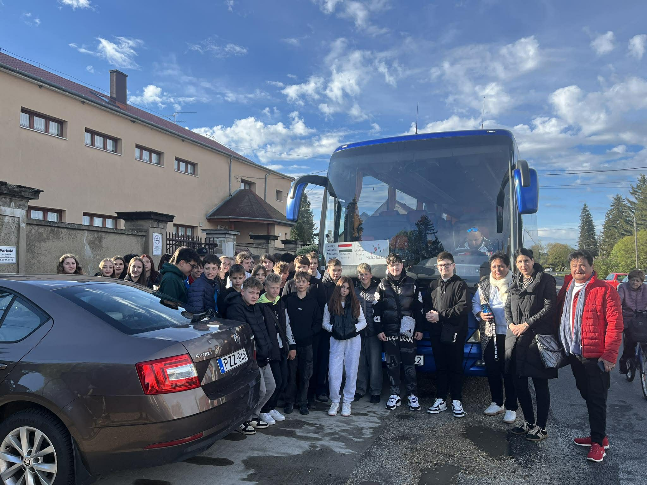
1. nap
2026. április 20-án jól felszerelt busszal indultunk neki a nagy kalandnak összesen 45-en.
Velünk utaztak a bői 7. osztályosok is.
4 napot töltöttünk el Szlovénia és Horvátország magyarlakta vidékein.

Slide 4
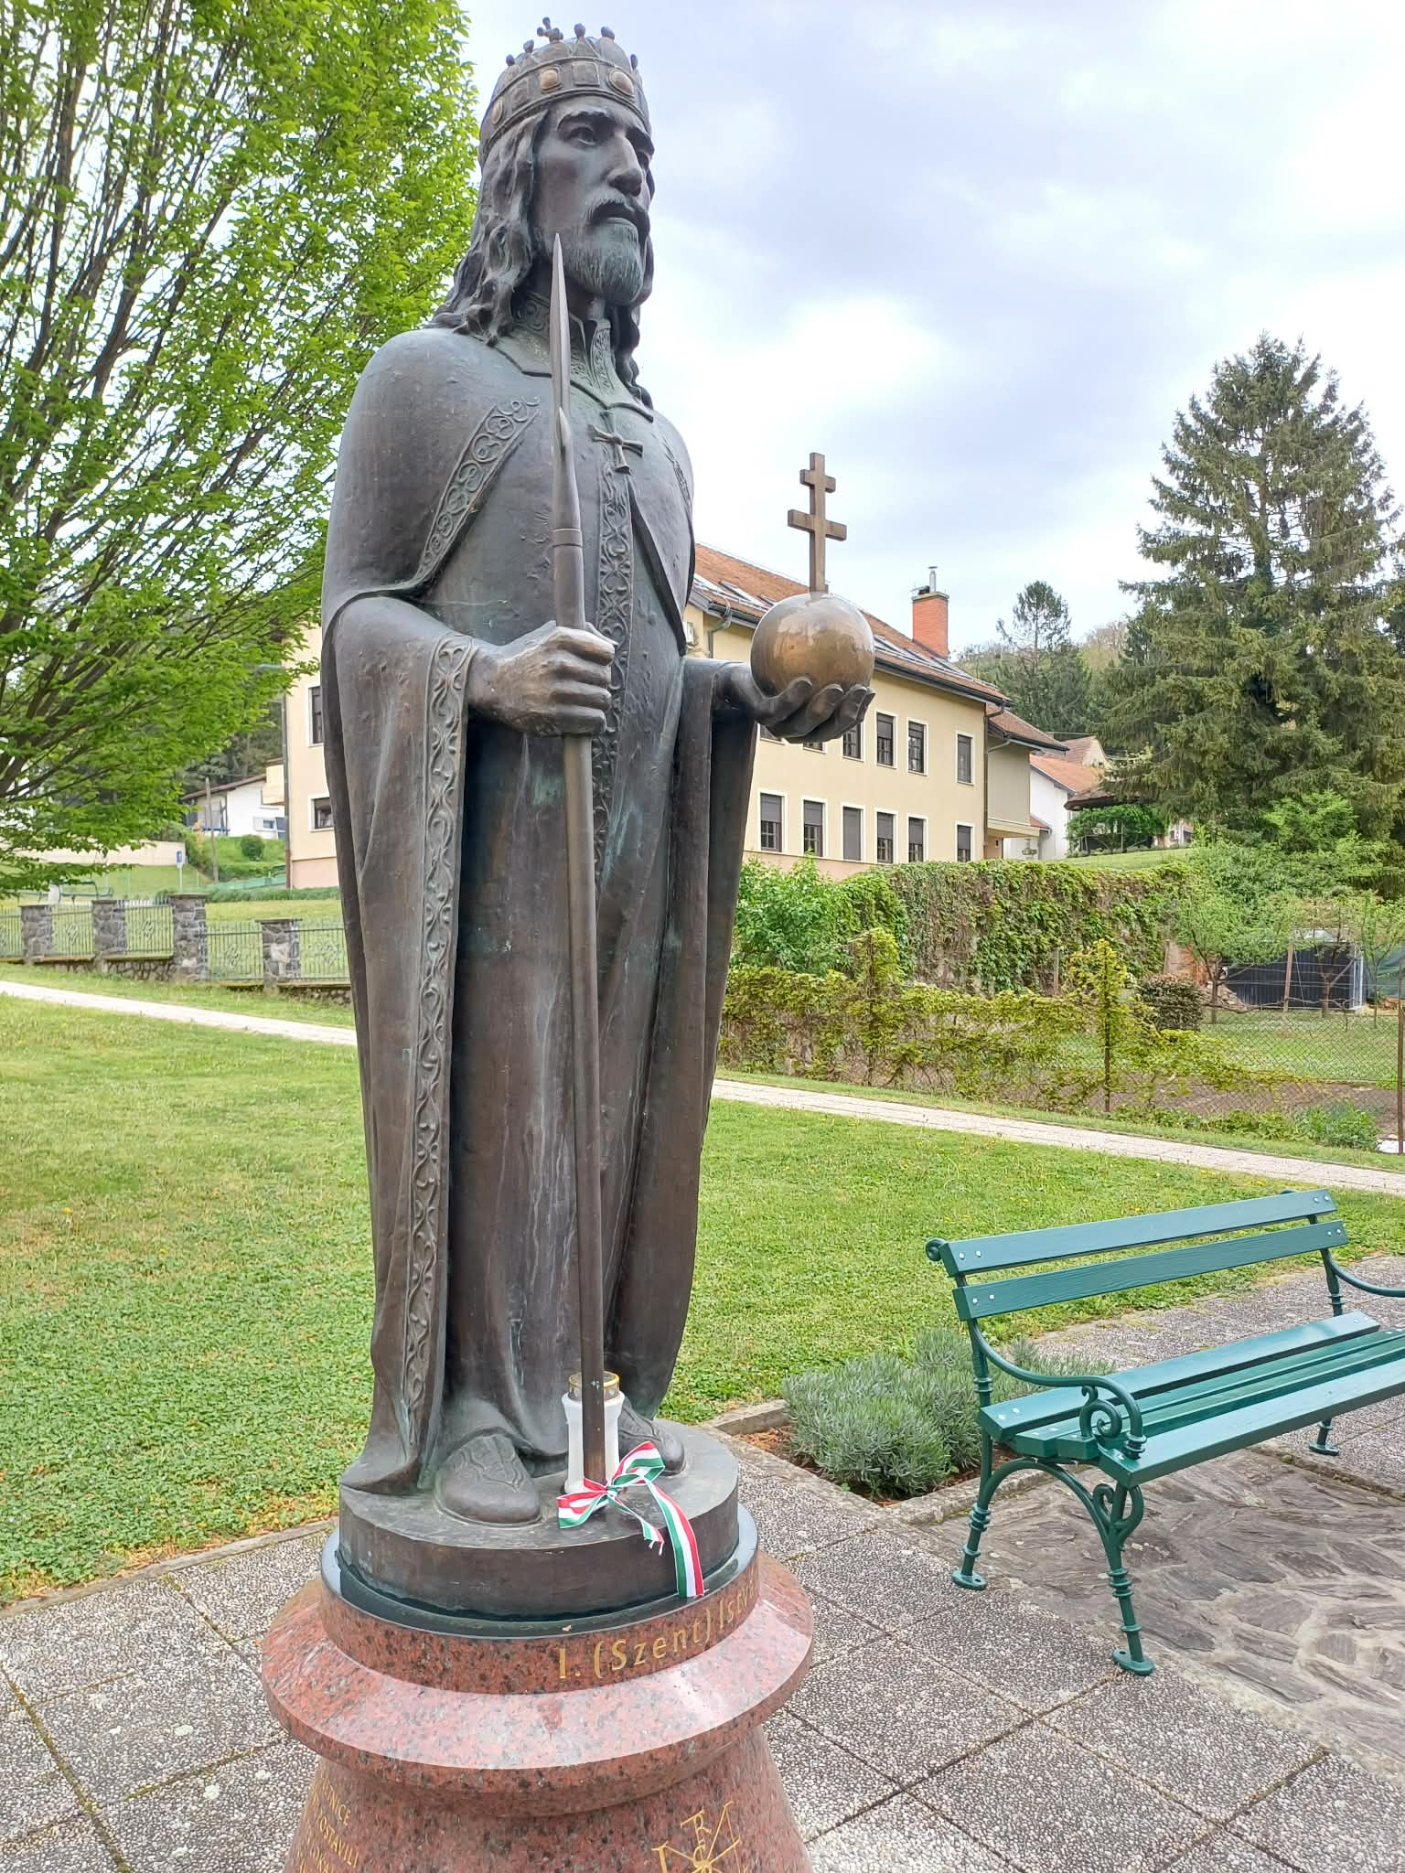
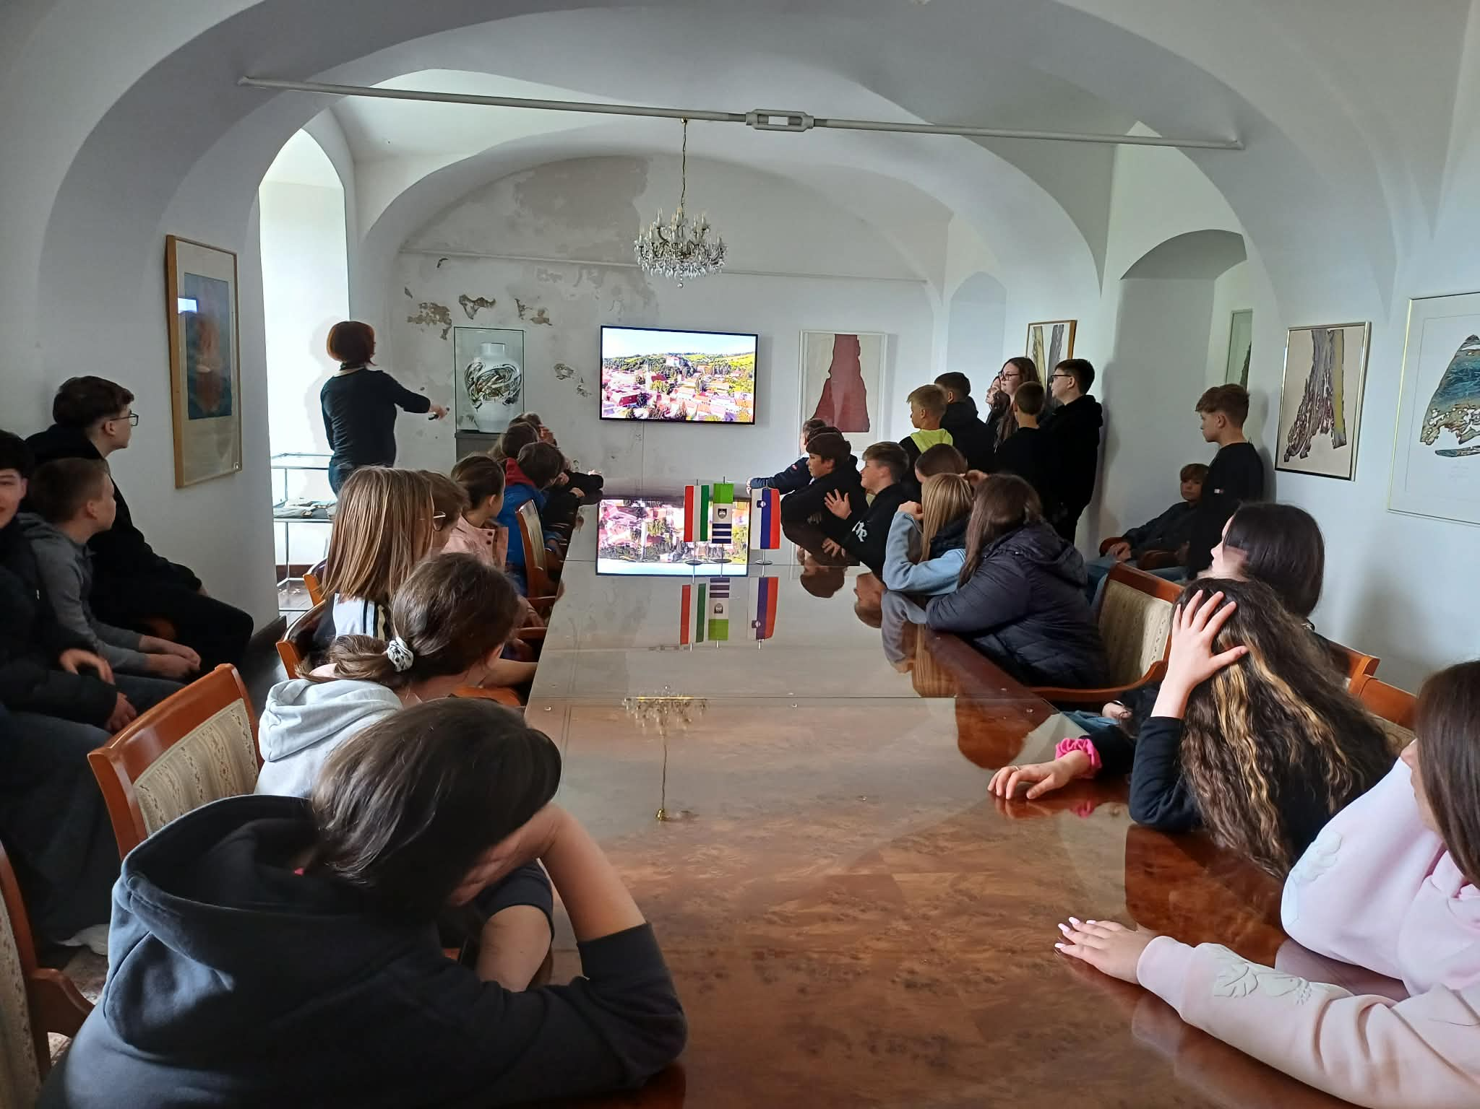
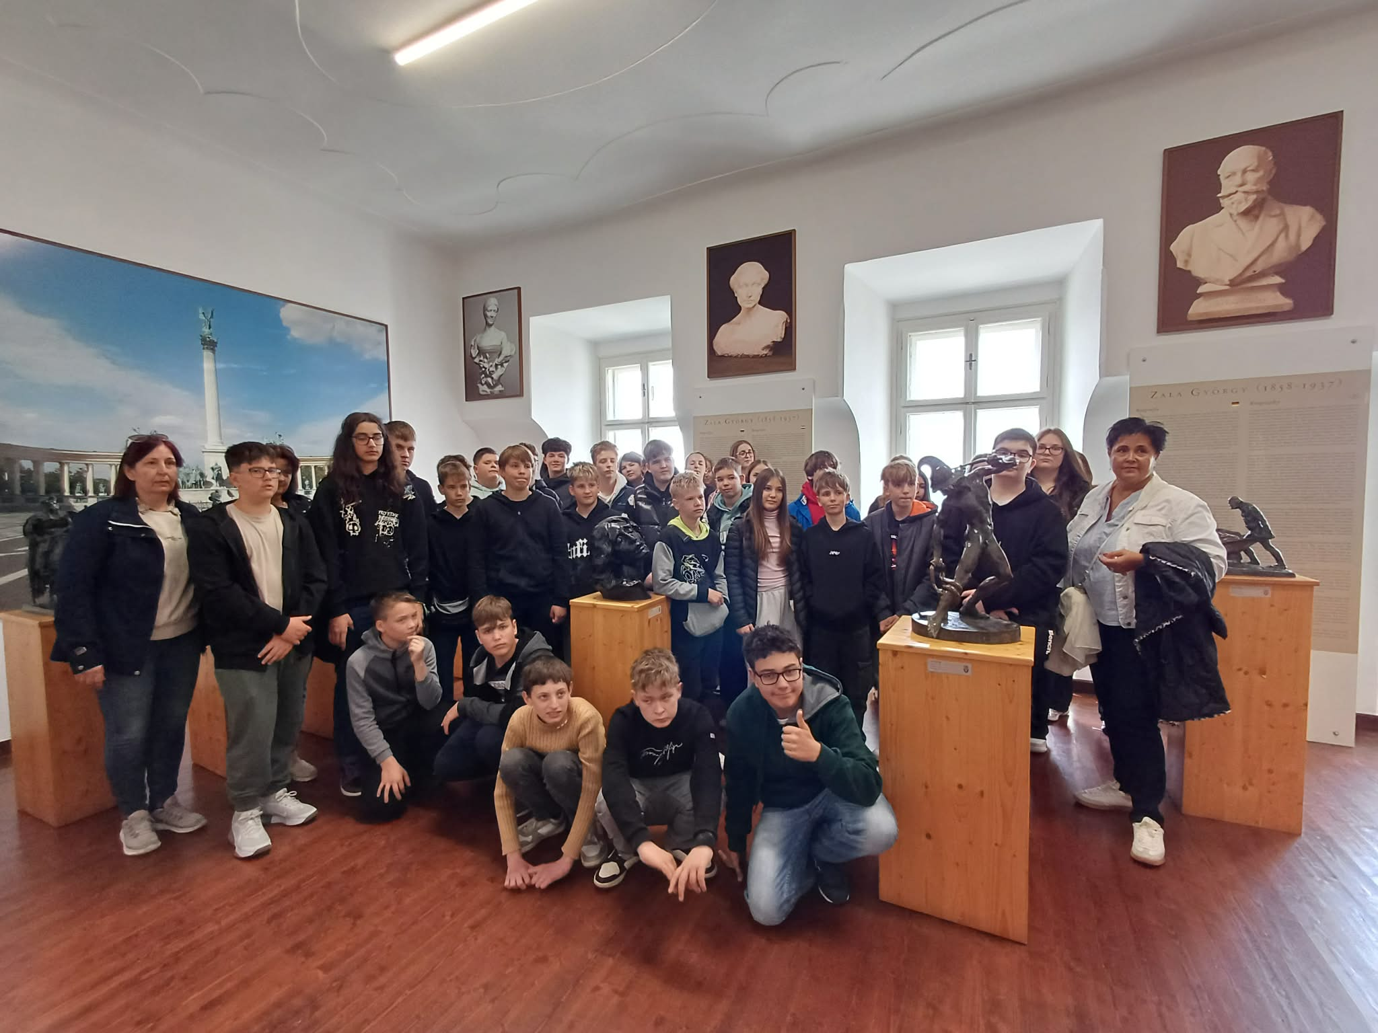
1. nap: Lendva
Indulásként célba vettük Lendva nevezetességeit.
A Bánffy Központban a lendvai magyar iskoláról, oktatási rendszerről meséltek a csoportnak.
Megtekintettük a Szent István szobrot, ahol nemzeti színű szalaggal tisztelegtünk nagy királyunk előtt, betértünk a Szent Katalin templomba, majd felkapaszkodtunk a várba, ahol többek között Zala György neves szobrász alkotásainak miniatűr másaiban gyönyörködtünk. Láthattuk a híres hetési tájegységre jellemző viseletet és használati tárgyakat.
Indulás előtt egy helyi fagyizóban vettünk búcsút Lendva központjától.
A lendvai szőlőhegyen felkerestük a Szentháromság-kápolnát. Itt Hadik Mihály törökverő hadvezér múmiáját tekintettük meg kis előadás kíséretében.

Slide 5
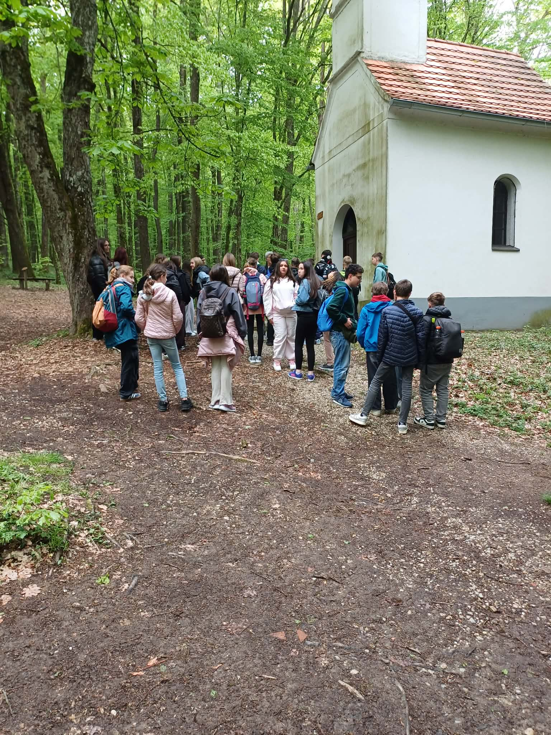
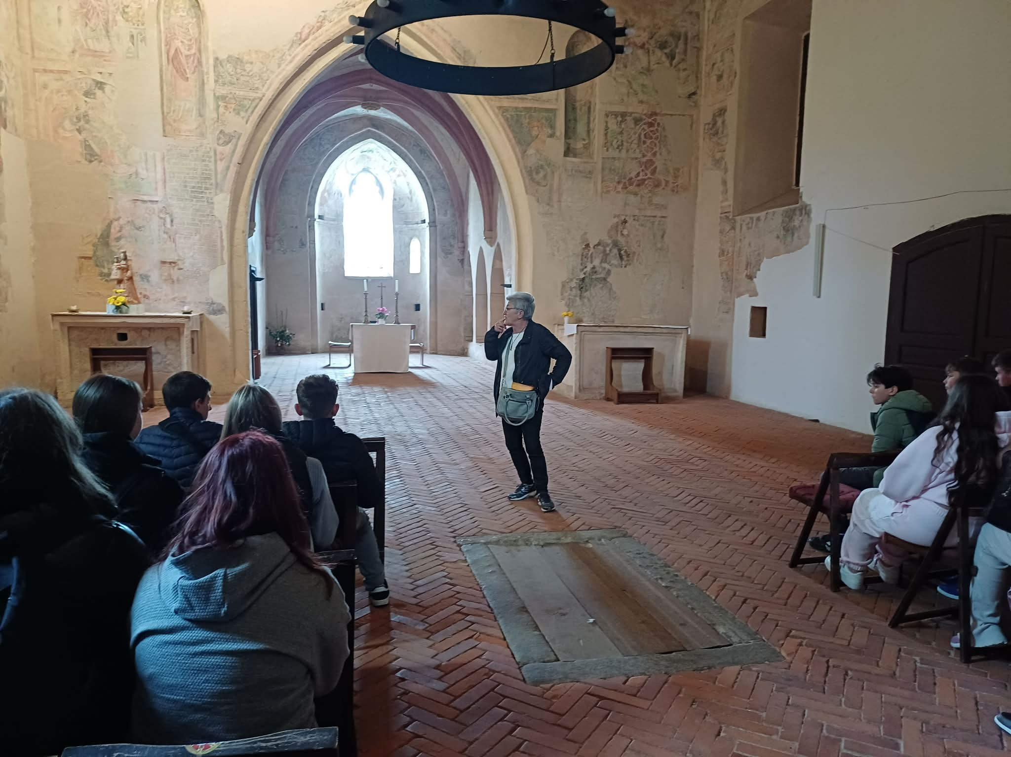
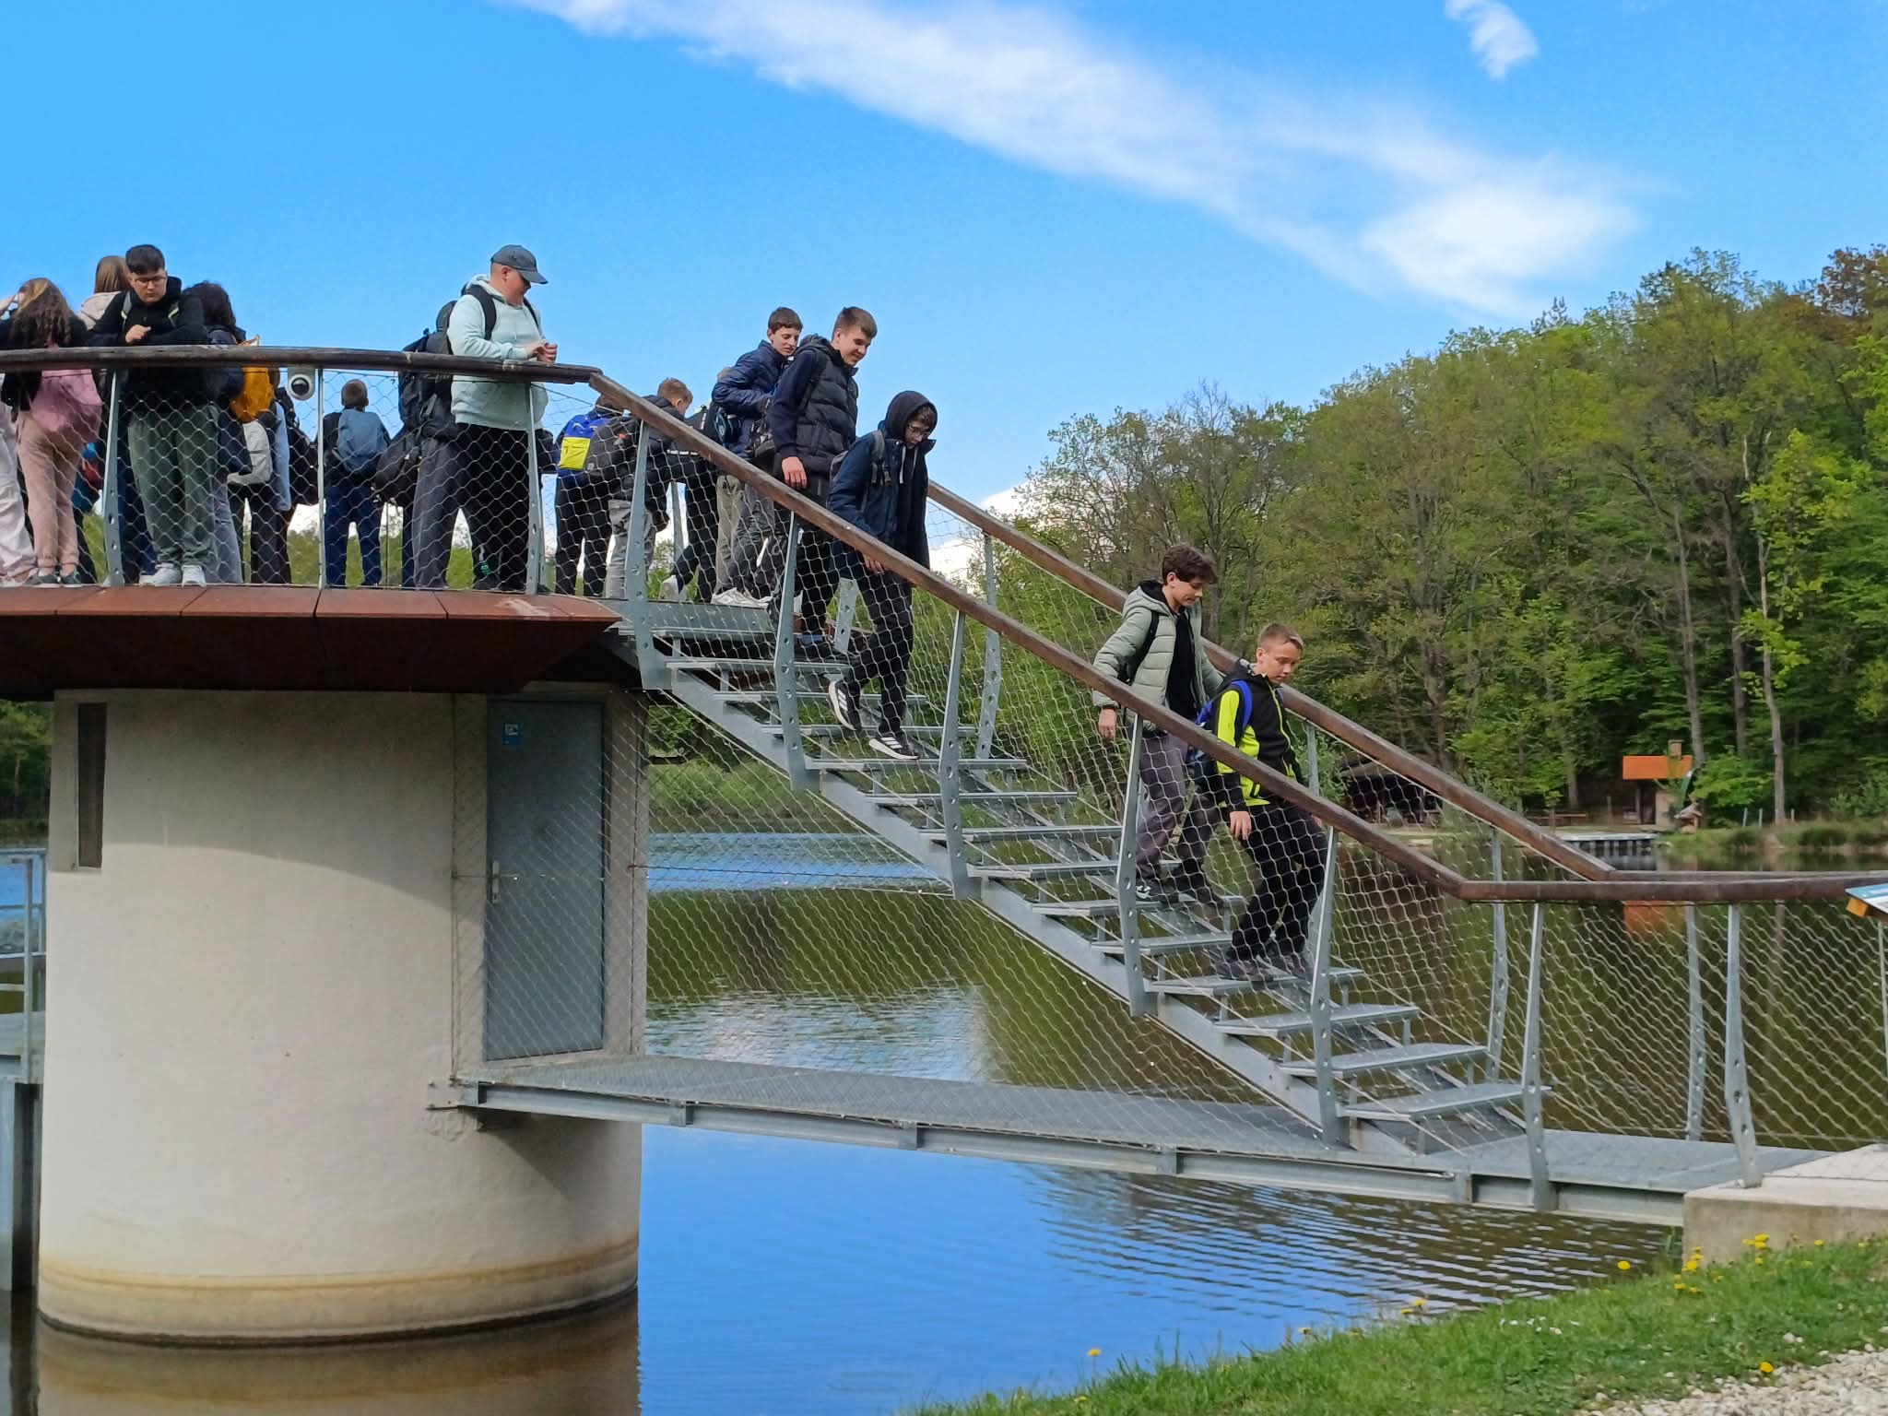
1. nap: Bántornya, Dobronak
A nap második részében ellátogattunk Bántornyára, az Árpád-kori templom falain gyönyörű freskókat láthattunk, köztük a Szent László legendát is. Majd a Dobronak határában levő Bakónaki-tónál sétáltunk.
A tónál energiapark működik, ahol különböző szervi bajokat lehet orvosolni. Ezek az energiavonalak a közeli erdőben megbújó Szent Vid forráshoz, és a felette lévő Szent Vid kápolnához vezetnek.

Slide 6
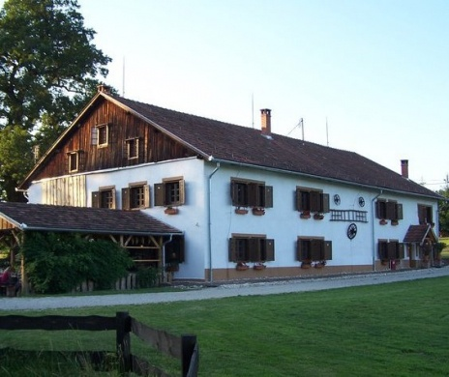
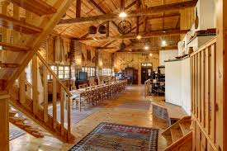
Szállás Szalafőn (Gatter Fogadó)
Késő este, kissé fáradtan, farkaséhesen érkeztünk meg a szalafői szállásunkra, ahol forró gulyáslevessel várt minket házigazdánk.
A szállás elnyerte mindannyiunk tetszését, kényelmes szobák, játékterem, szívélyes fogadtatás várt minket.

Slide 7
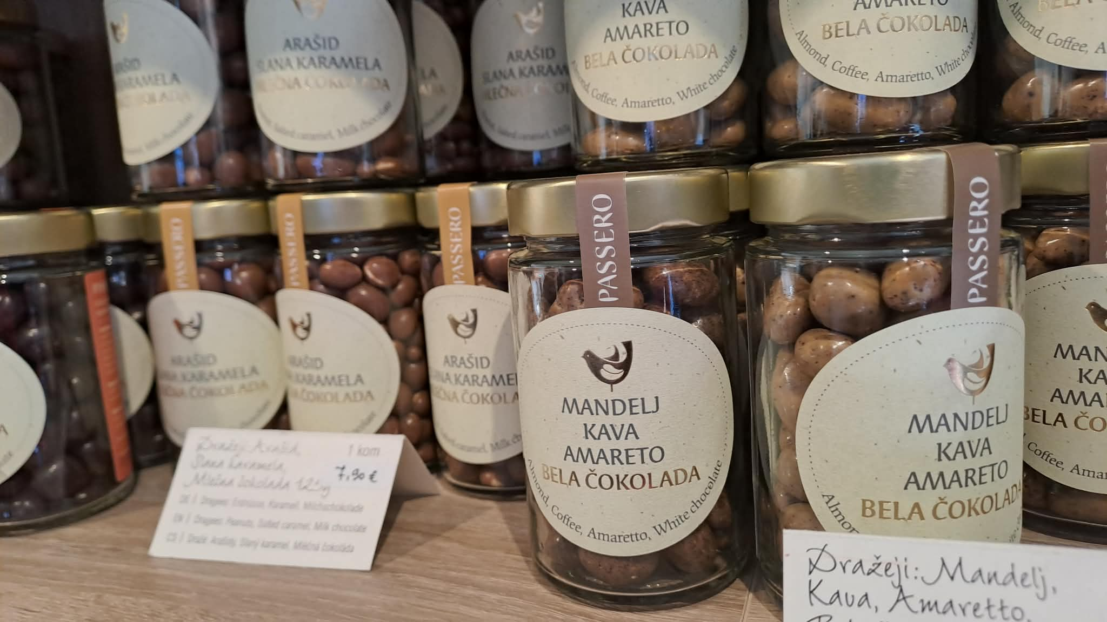
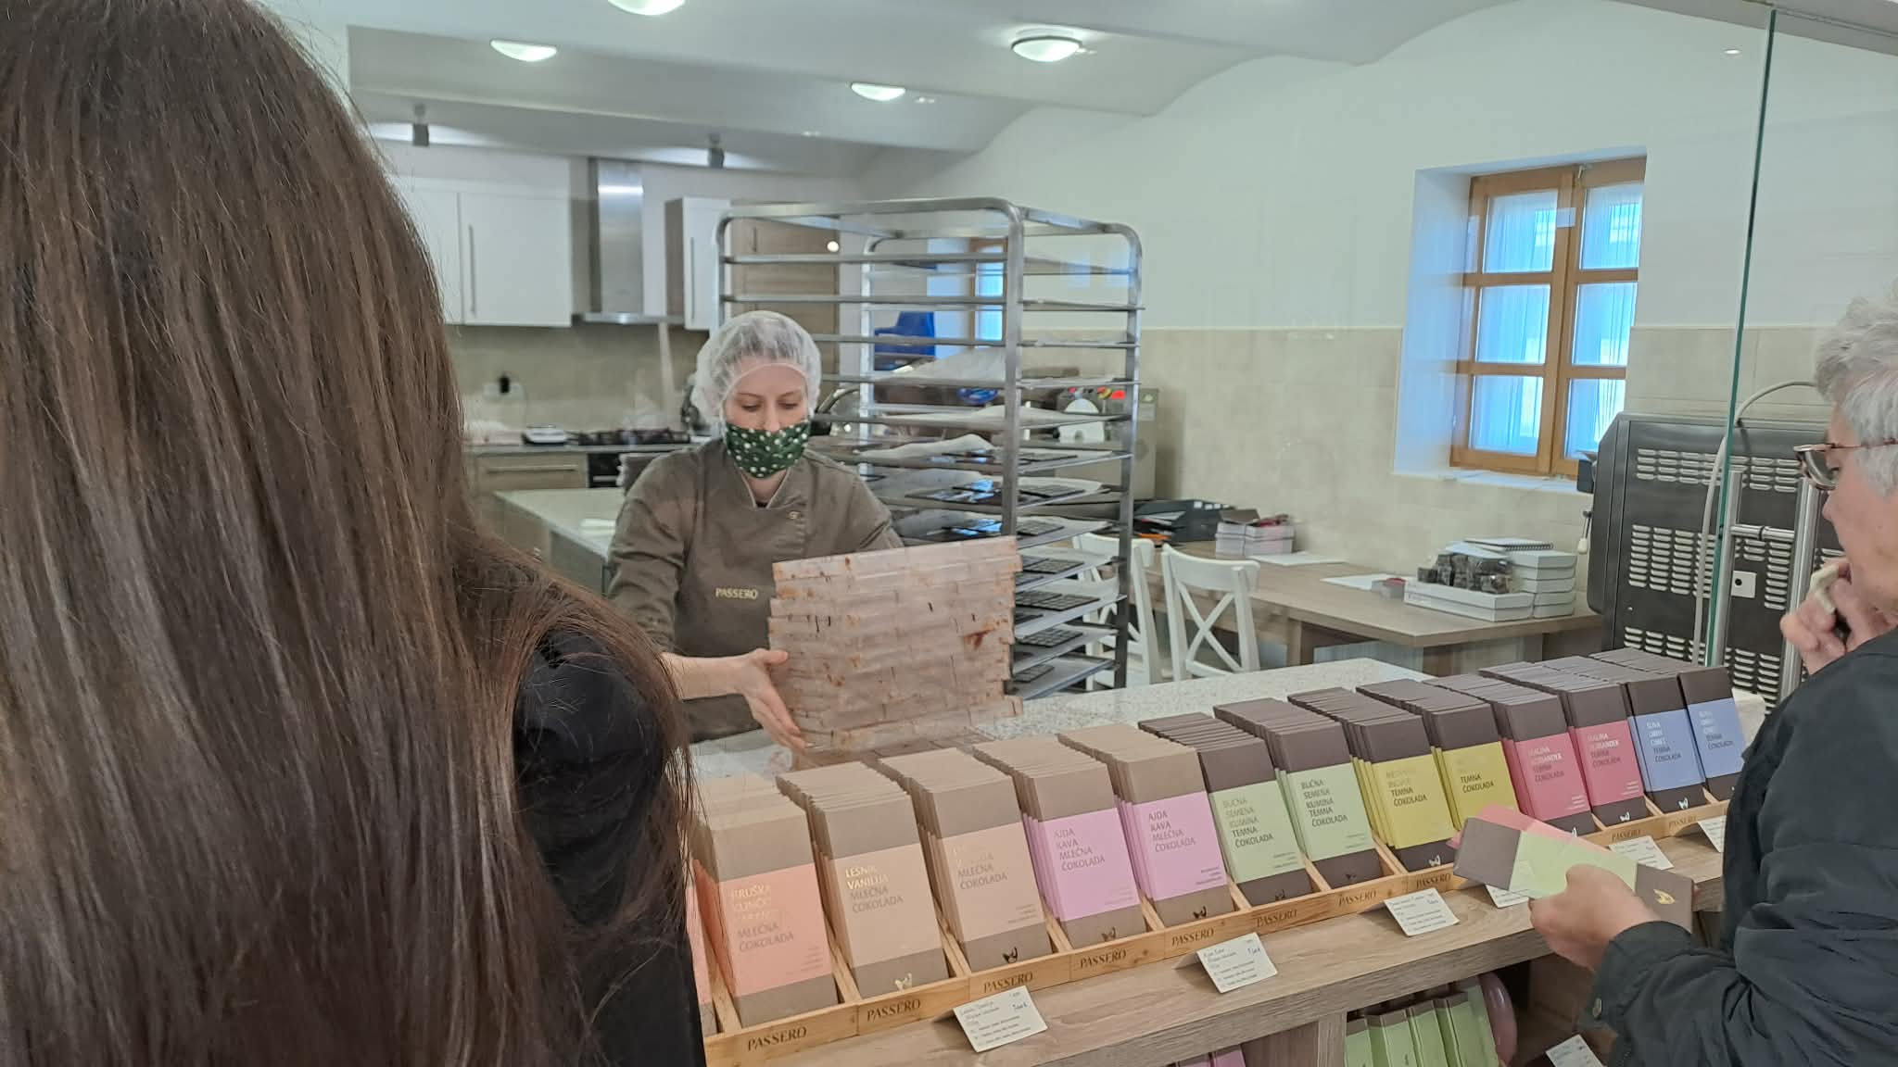
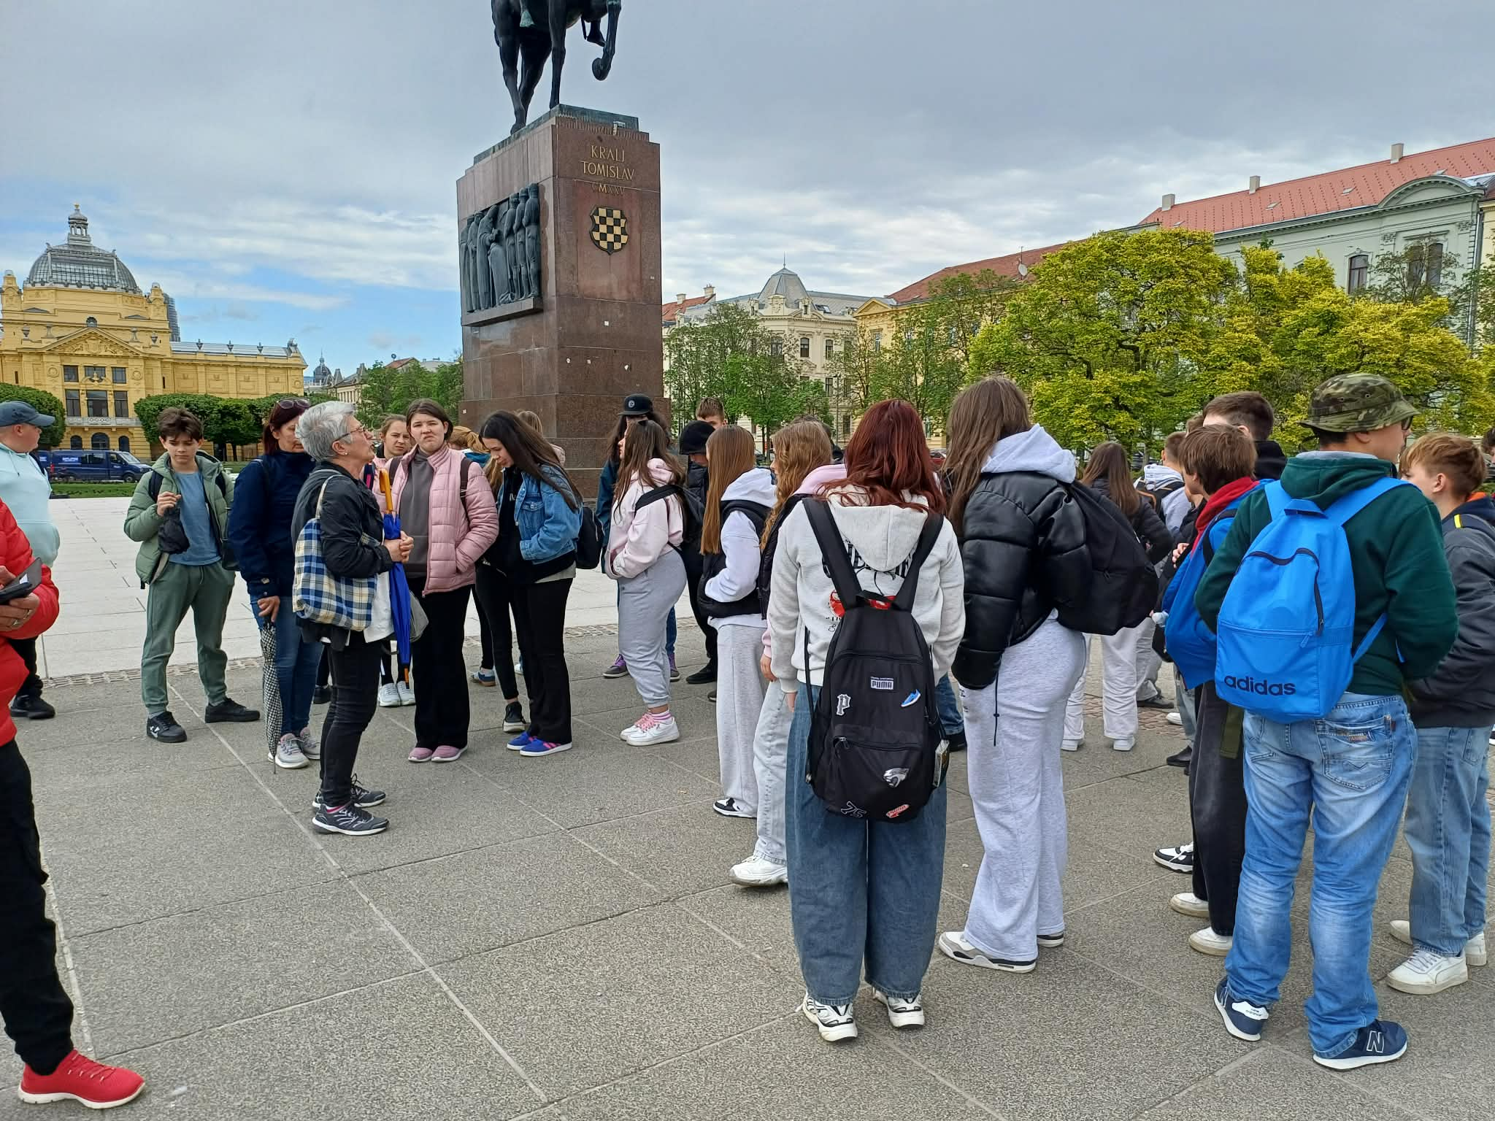
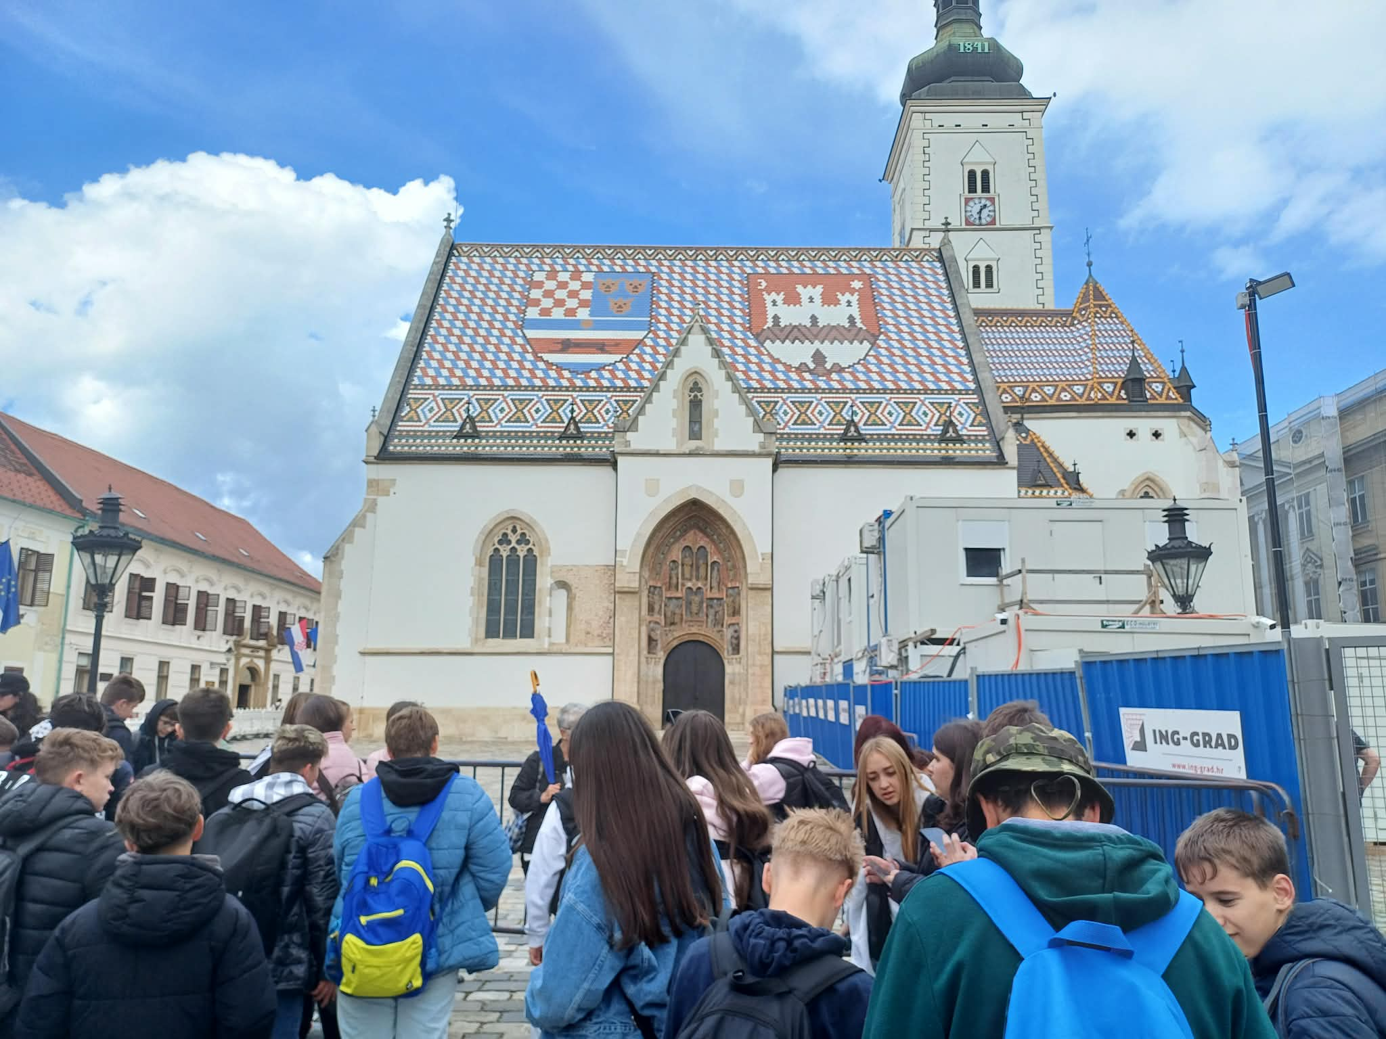
2. nap:Zágráb
A napunk korai keléssel indult, hiszen egy hosszabb út várt ránk. A mezővári Passero család csoki manufaktúrája után irány Zágráb!
A Liszt Ferenc Kulturális Intézetben sajnos nem tudtak minket fogadni, de az idegenvezetőnk segítségével megismerkedtünk az intézet munkájával
Káptalandombon emelt székesegyházat, a Szent László által alapított püspökség főtemplomába is betértünk.
Majd séta következett, a Káptalandombi városrészből átsétáltunk a Felsővárosba, az Öreg kapun át a Szent-Márk térre értünk.
Megcsodáltuk a templom Zsolnai cserépből kirakott tetejét, a Szábor épületét, majd kevés szabadidőnkben felfedeztük a helyi piacot, pékségeket, fagyizókat.

Slide 8
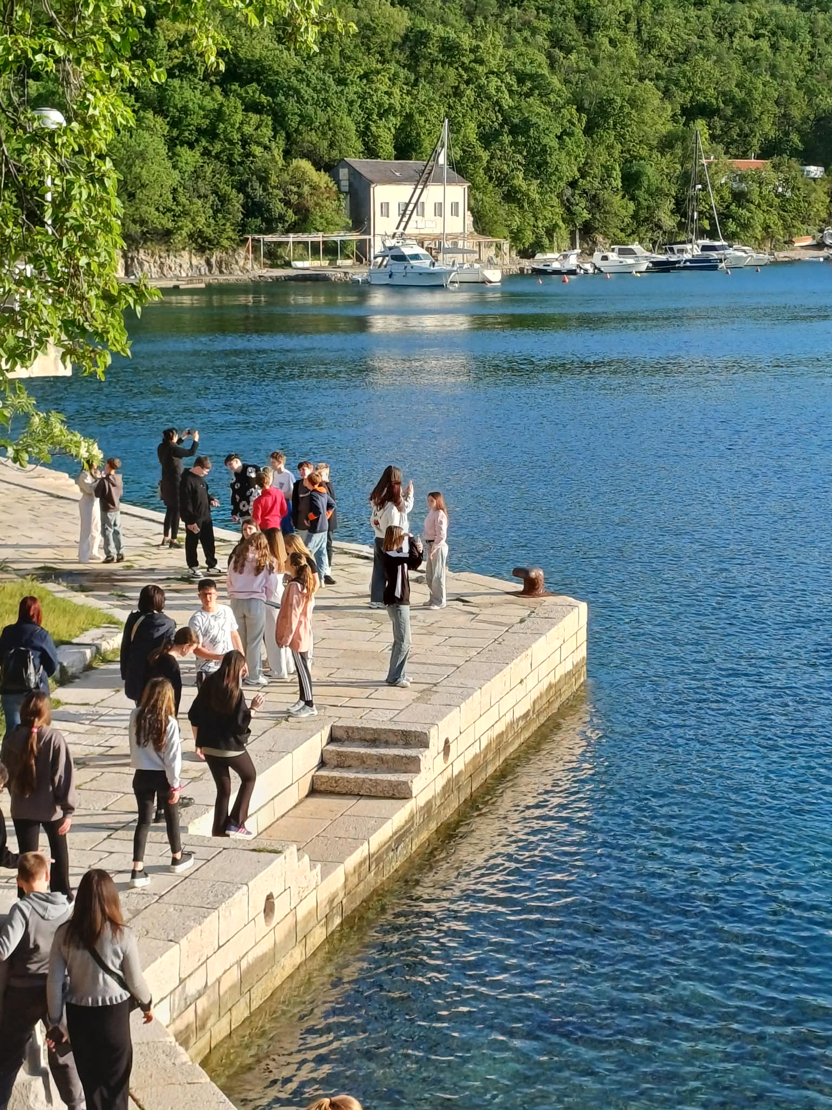
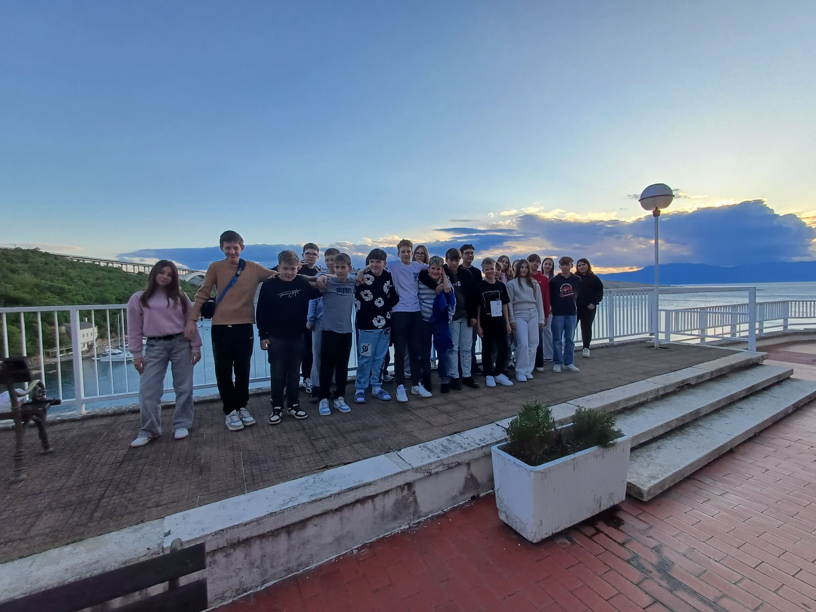
Szállás: Krajevica-Uvala Scott
Ezután egy hosszabb kanyargós út várt ránk, melynek végén megérkeztünk krajevicai szállásunkra.
Szálláshelyeink elfoglalása után -amely közvetlenül a tengerpart mellett volt- pazar svédasztalos vacsora várt minket.
Ezután első utunk a természetesen a partra vezetett.

Slide 9
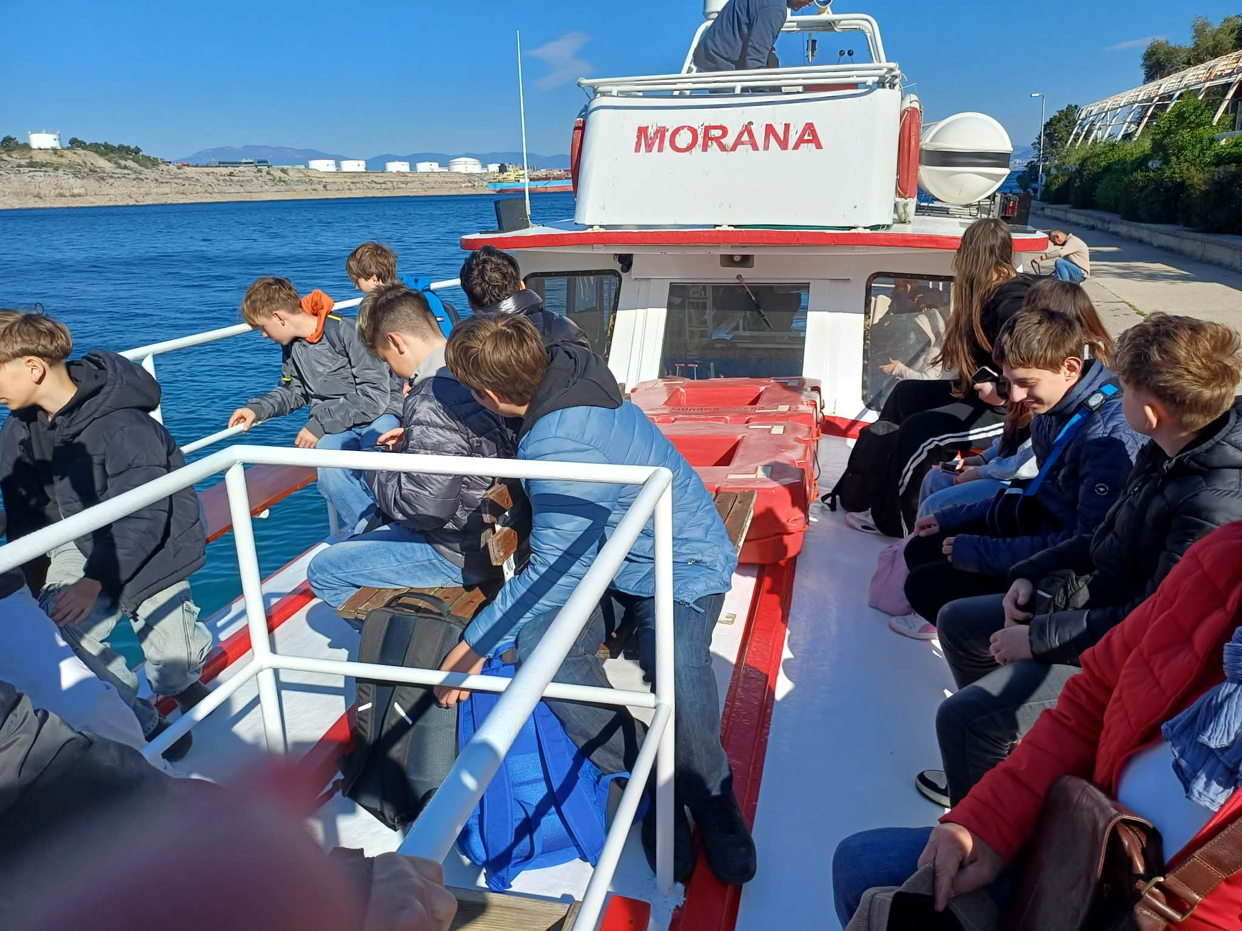
3. nap
Hajózás: Krk-sziget
Kellemes napsütésben indultunk neki a Krk-szigeten lévő Omisalj kikötőjének, ahol két hajóskapitány várt már minket egy kis üdítővel.
Körbehajóztuk az öblöt, sajnos az erős szél miatt nem tudtunk átkelni a Krk-sziget hídja alatt, de így is gyönyörködtünk a kilátásban.

Slide 10
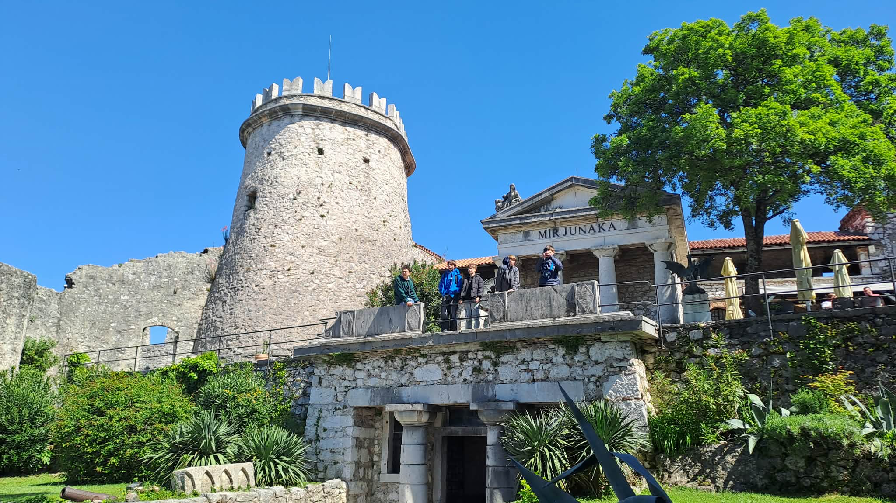
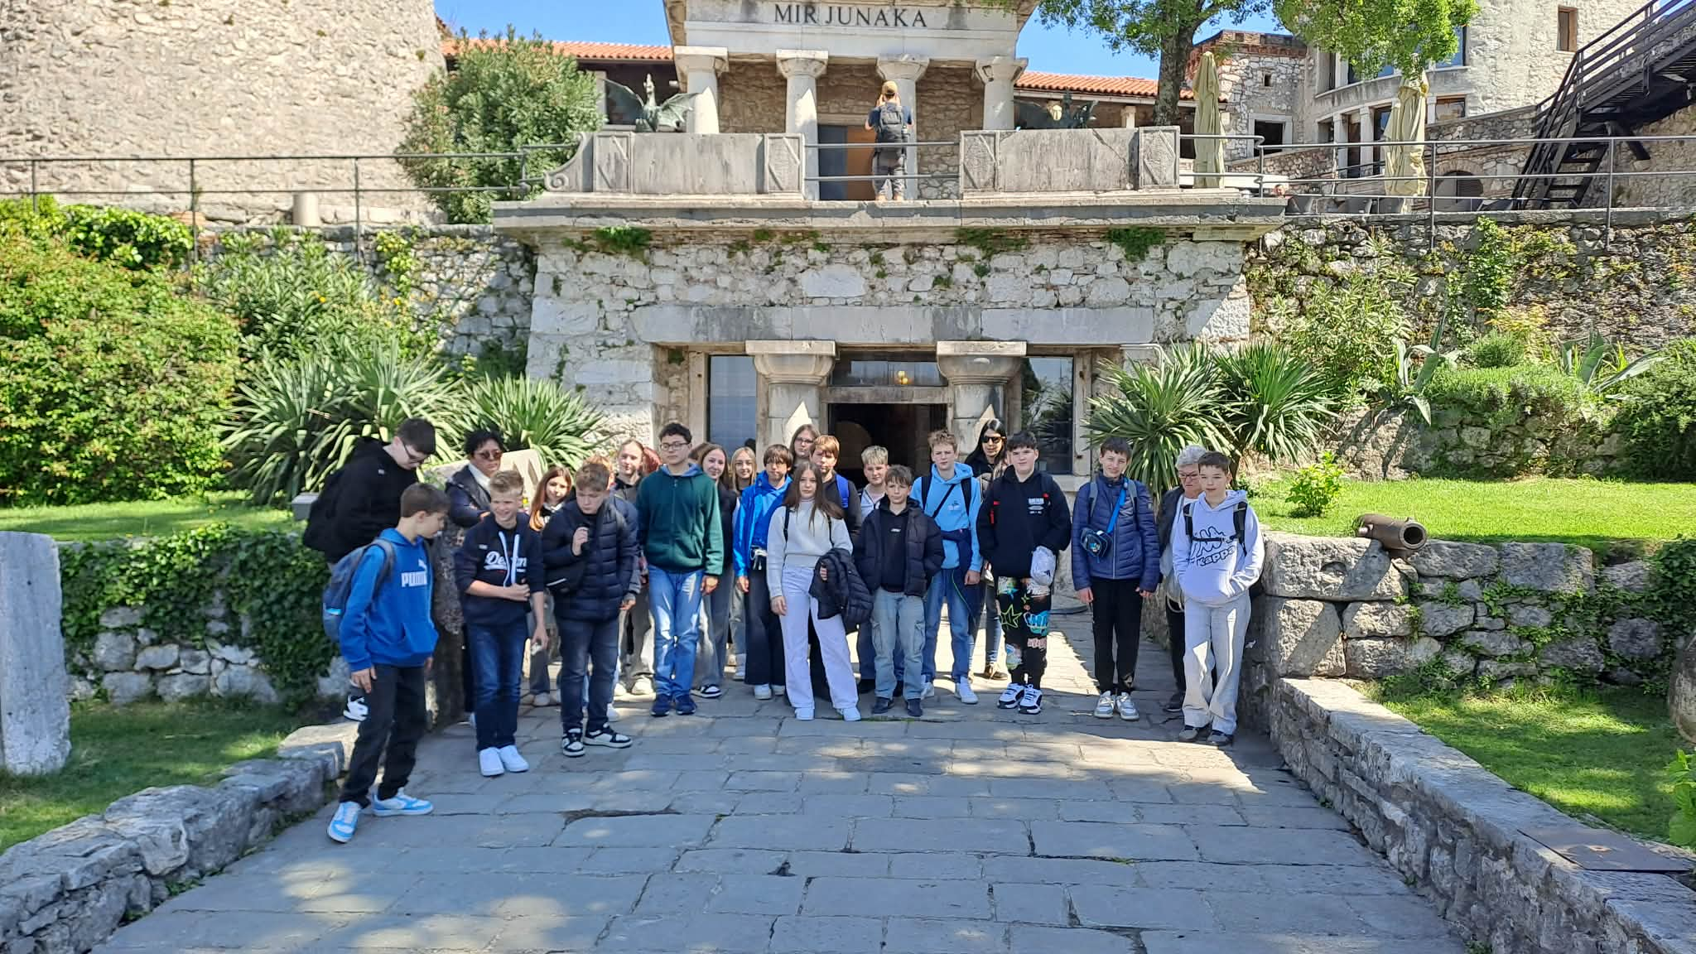
3. nap: Tersatto, Fiume
A csodás hajóút után Fiume-hez tartozó Tersatto várát fedeztük fel.
A Tersattoi Mária búcsújáró templom kápolnája a magyar hadihajók emlékét őrzi. Itt tovább bővítettük történelmi ismereteinket.
A zarándokok lépcsőjén (538 lépcsőfok)utunk Fiume központjába vezetett.

Slide 11
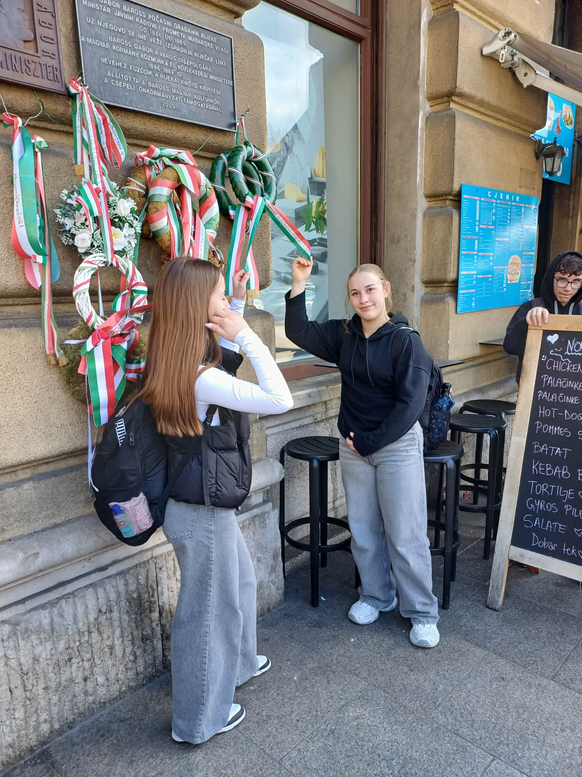
3. nap: Fiume
Megismerkedtünk Fiume történelmi belvárosával, a korzón található Óratoronnyal, a kikötővel és annak magyar felirataival.
Meglátogattuk a magyar időben épült piacot, a színházat, a Kormányzói Palotát, a Magyar Királyi Tengerészeti Hatóság épületét, az Adria-palota és az Adria Magyar Királyi Tengerhajózási Rt. székházát.
Felkerestük a magyar feliratú kikötői bójákat, és megkoszorúztuk Baross Gábor emléktábláját.

Slide 12
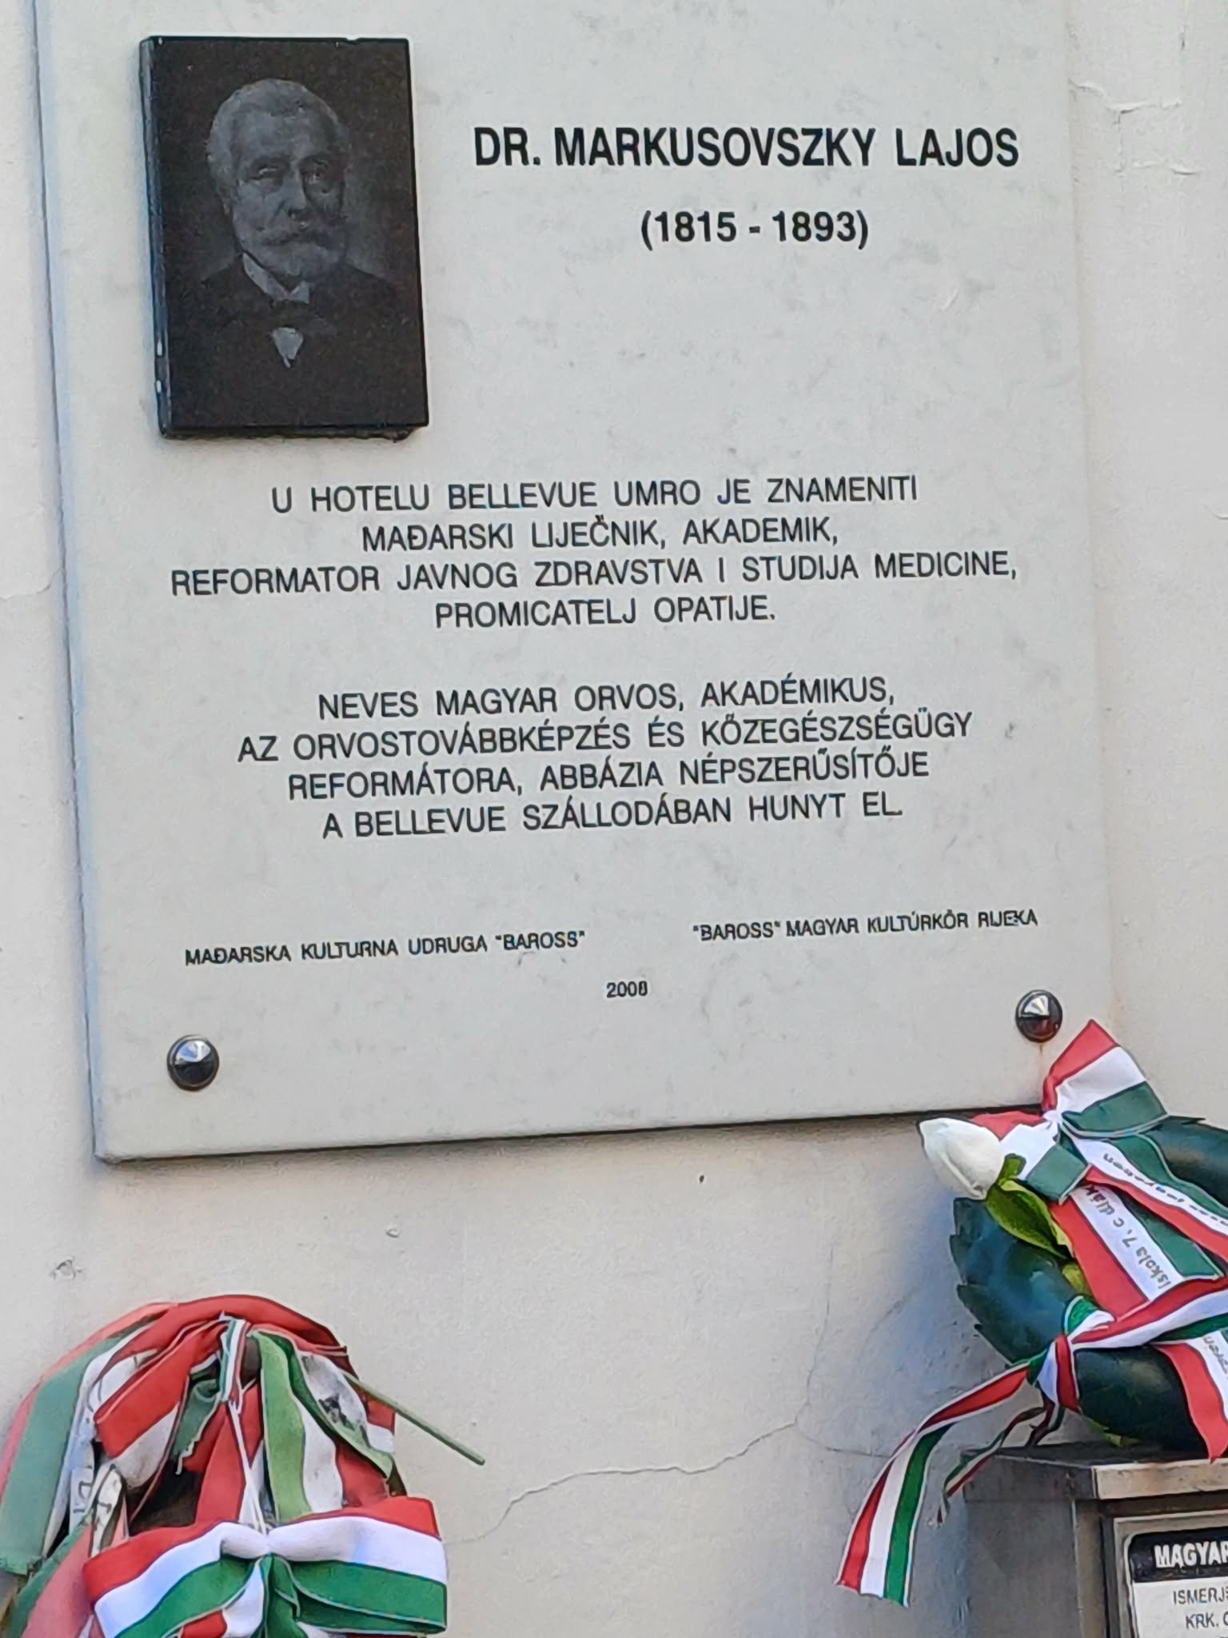
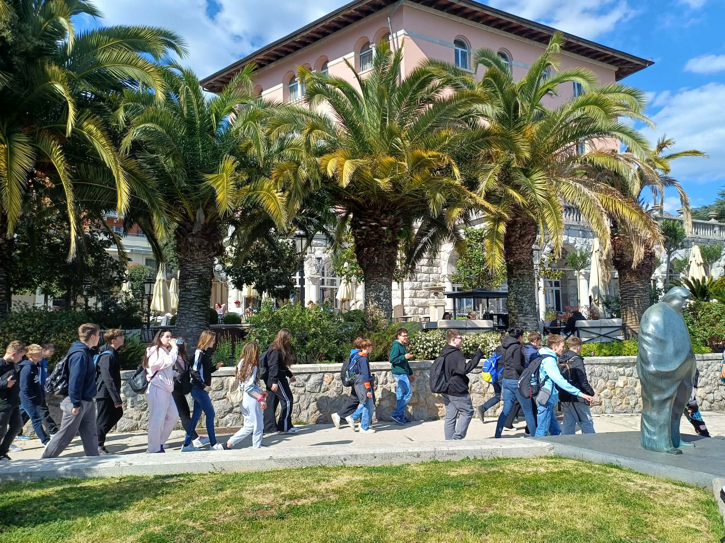
3. nap: Abbázia
Fiume után Abbáziába vezetett utunk.
Itt felkutattuk a villákat, amelyekhez magyar nemesi családok története fűződik
Sétáltunk a tengerparton a híres, sziklába vájt sétányon és felkerestük Markusovszky Lajos 1848-49-es tábori főorvos utolsó lakhelyét. Emlékét tábla őrzi a szálloda falán, ahogy Móra Ferenc emlékét is.

Slide 13
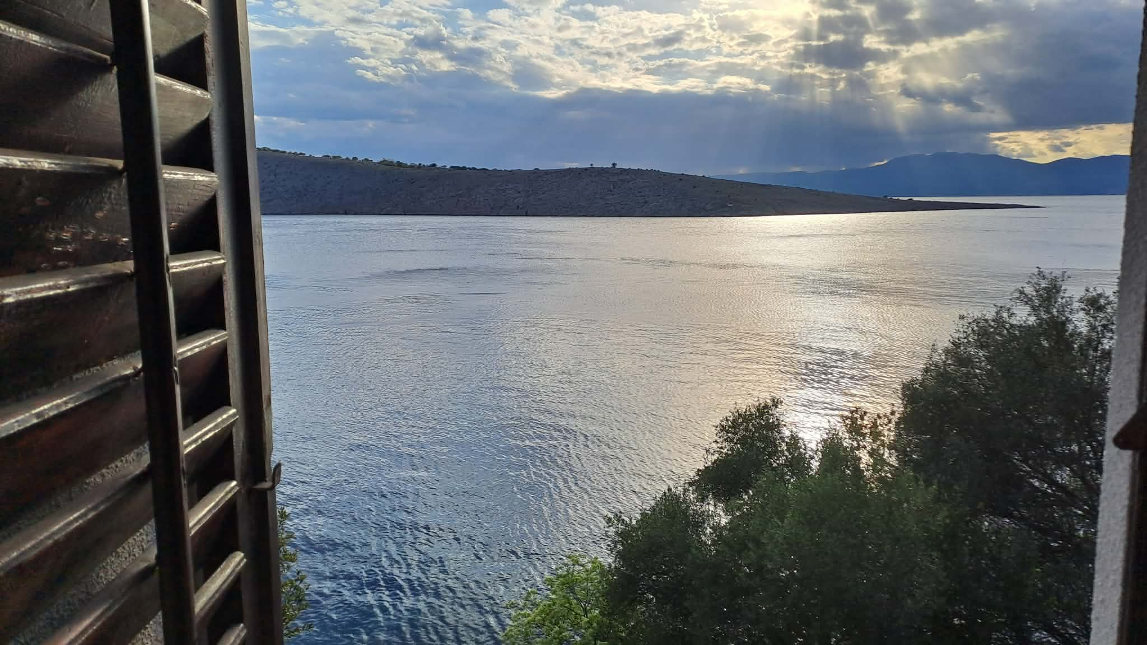
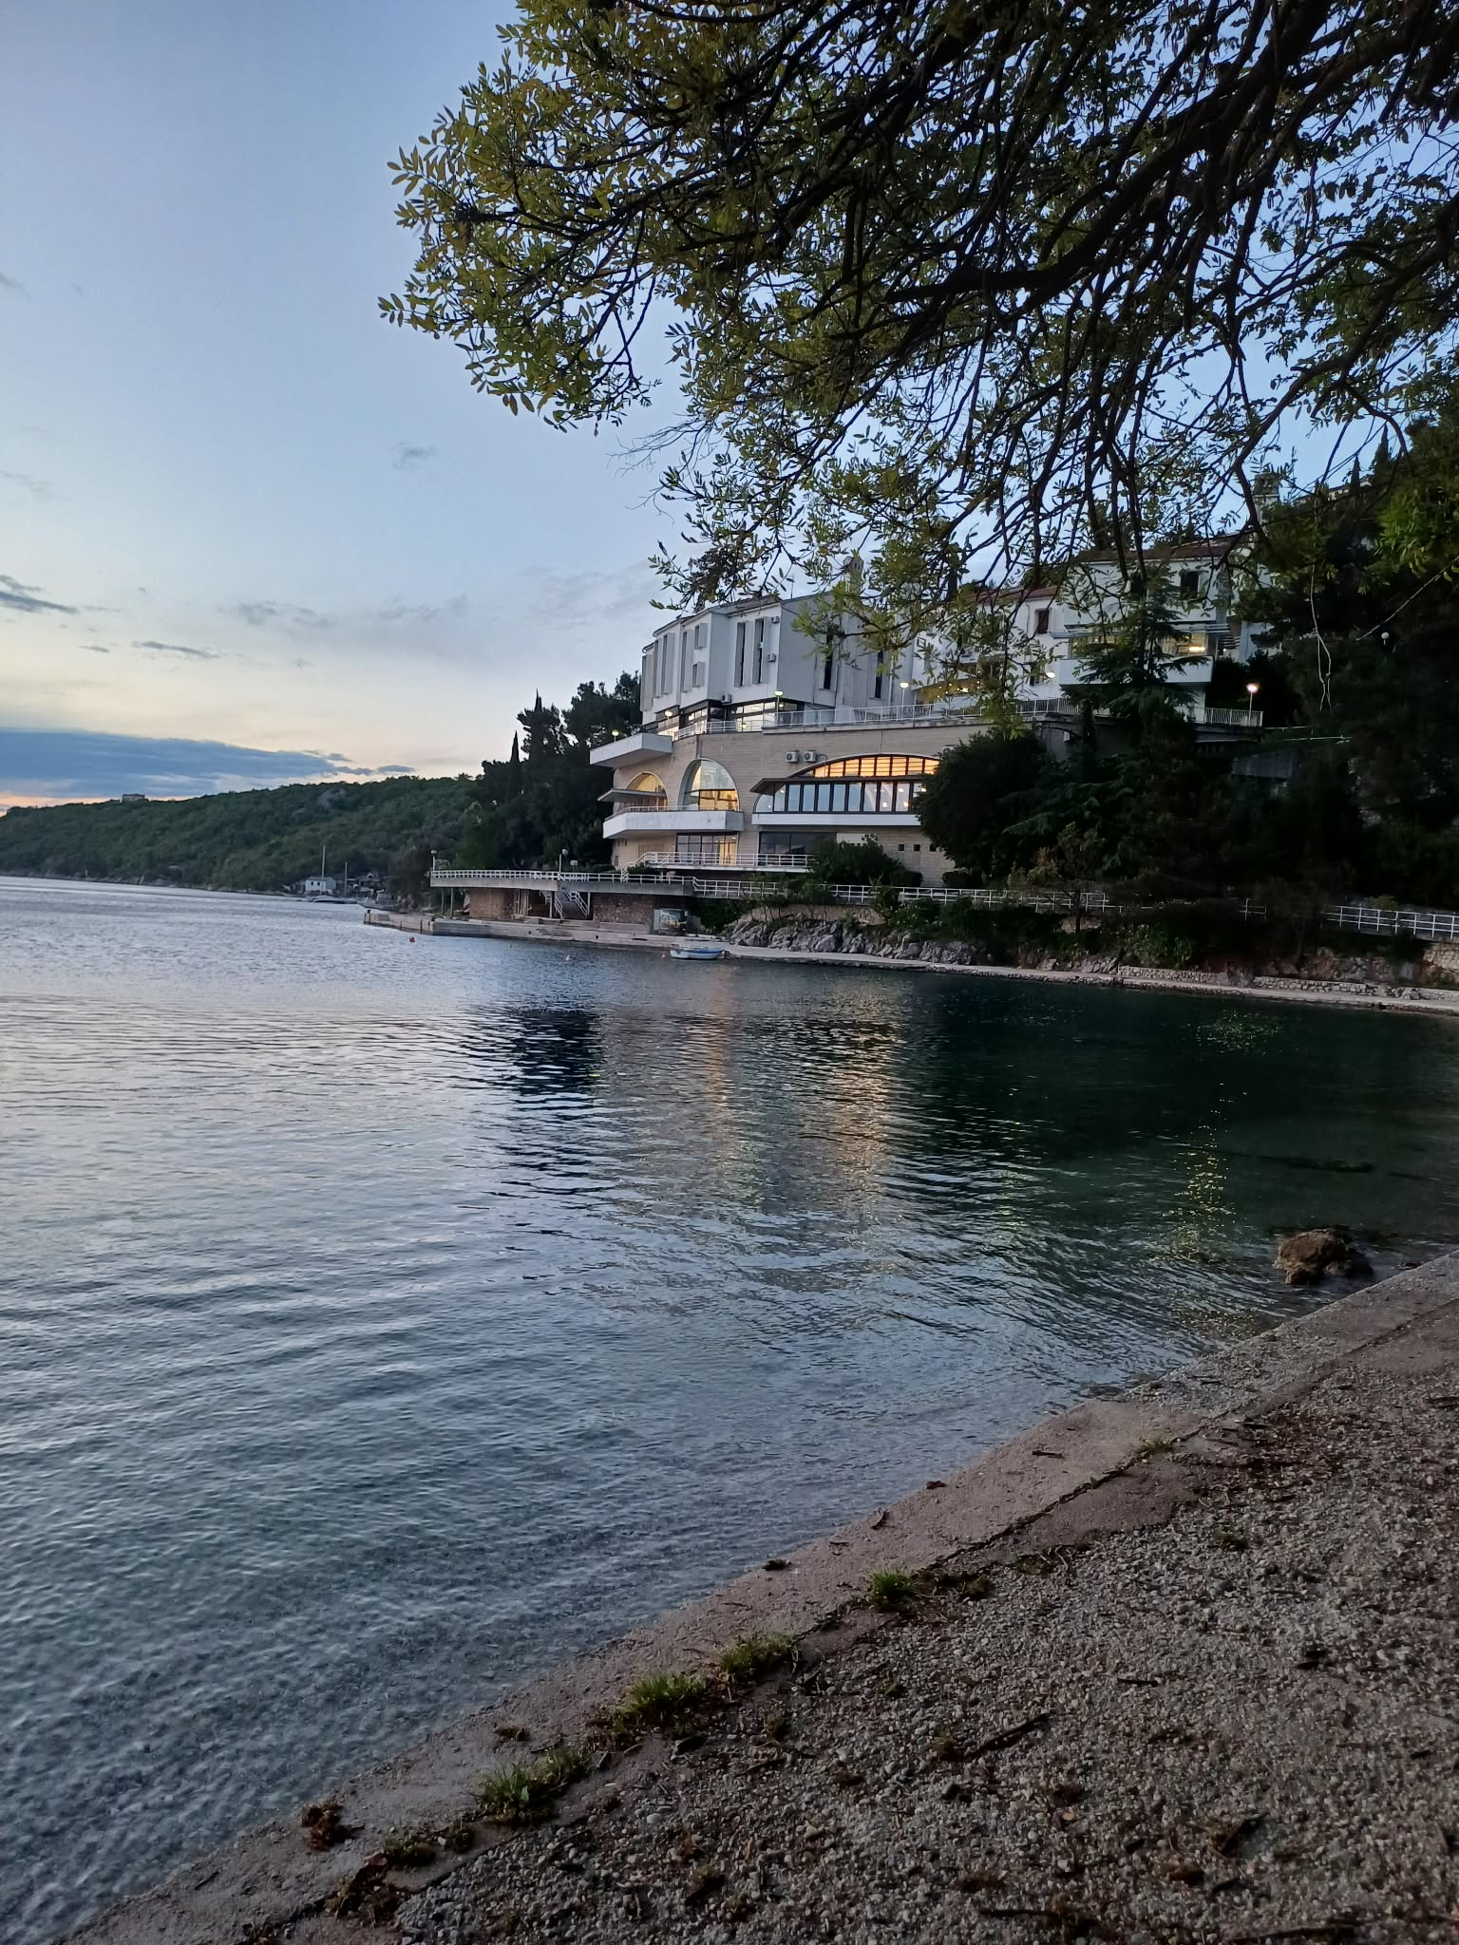
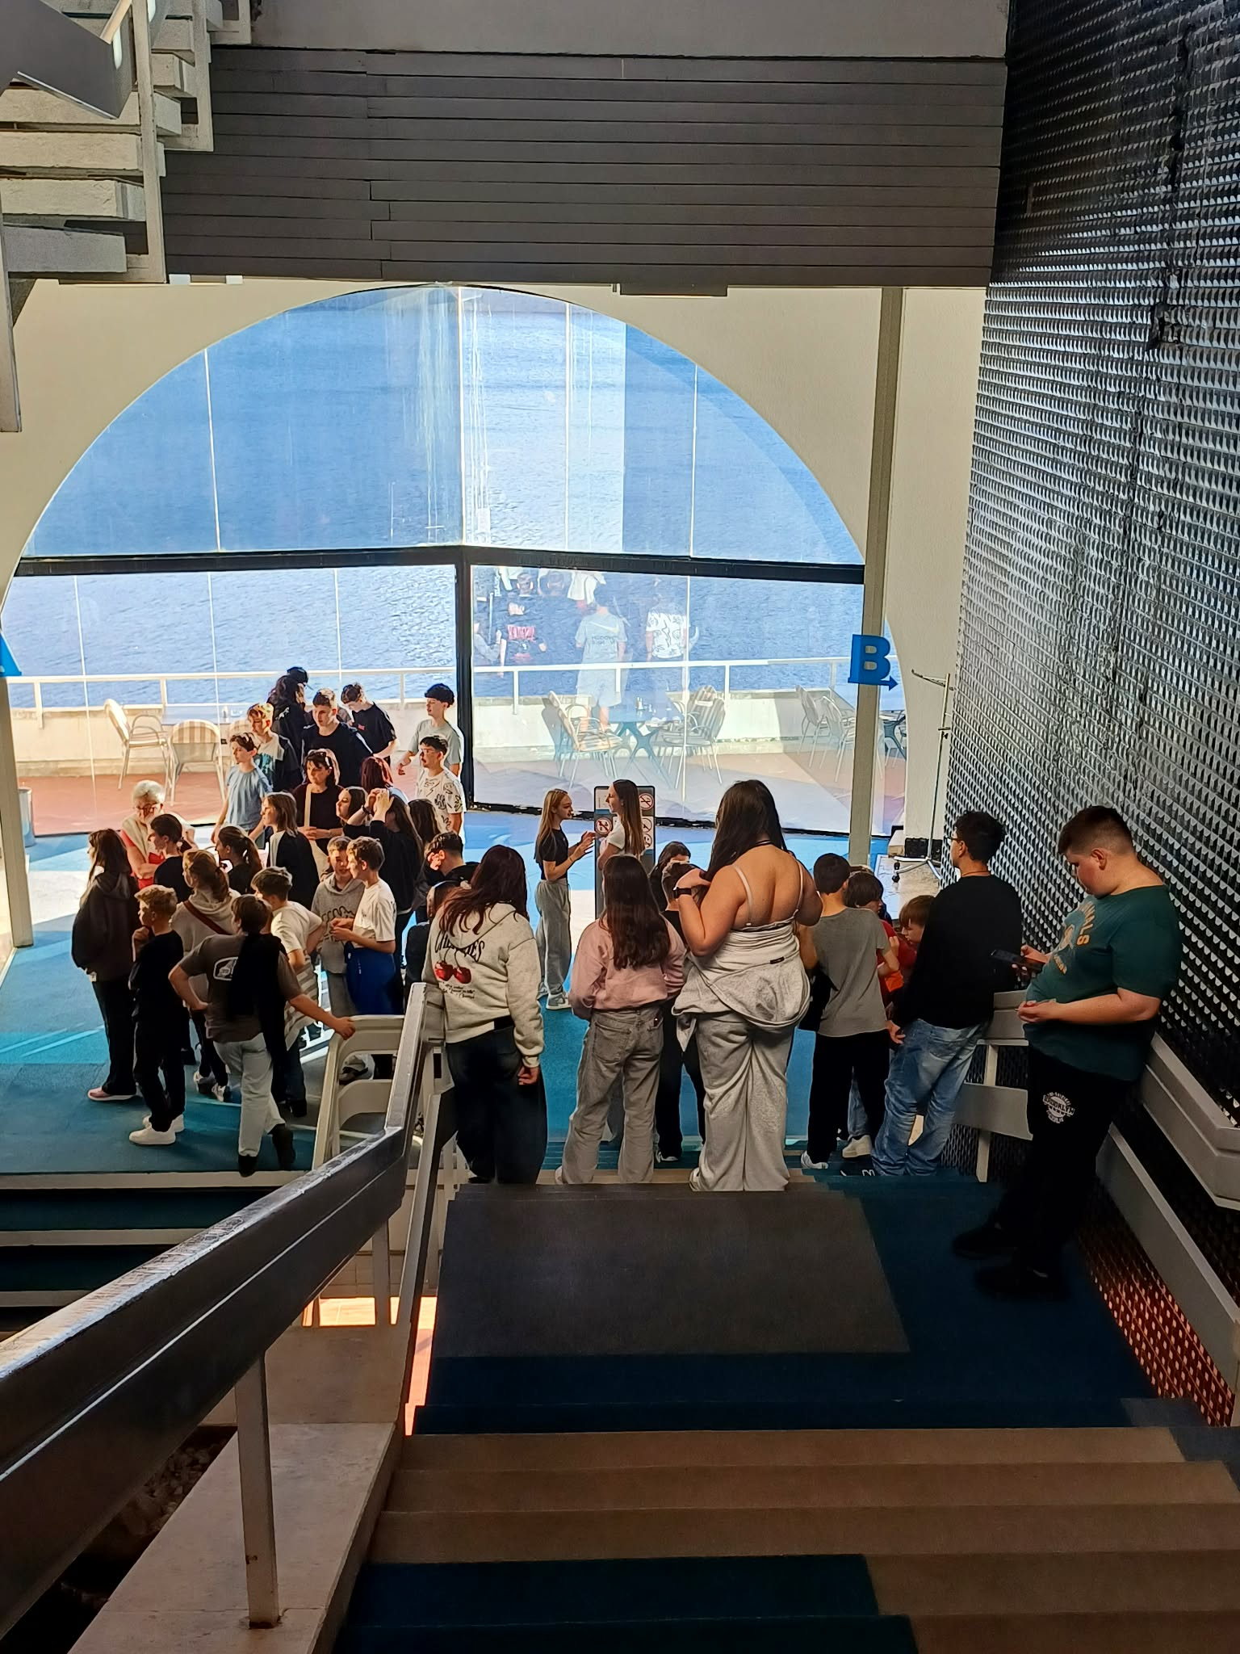
4.Nap Búcsú a tengertől

Slide 14
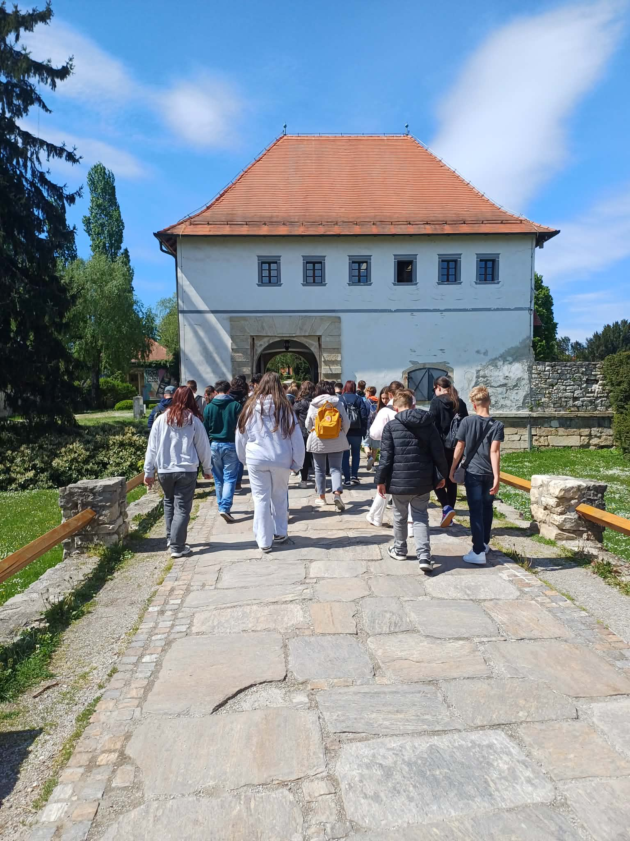
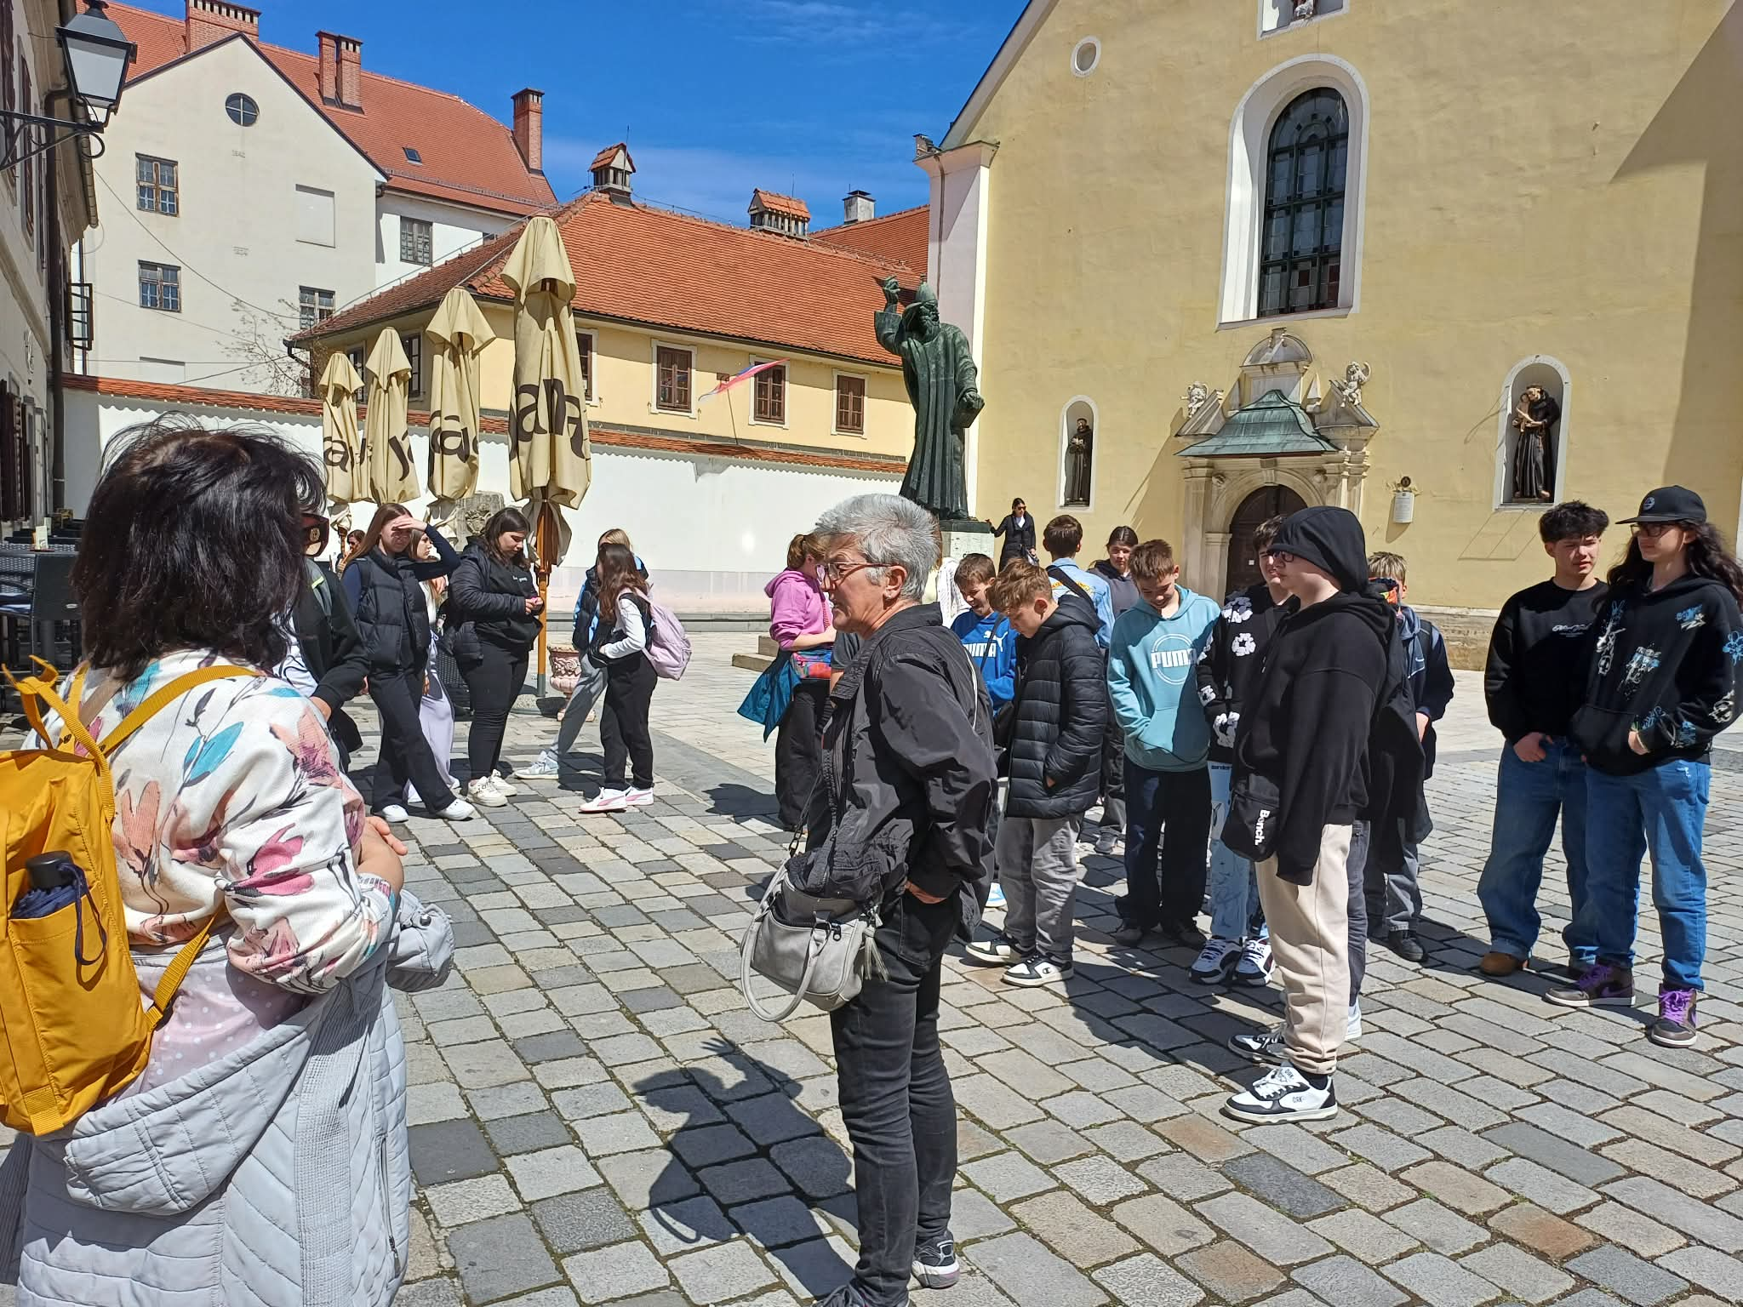
4. nap: Varasd
A reggelit követő búcsú és egy hosszabb utazás után a következő megállónk Horvátország régi fővárosa, Varasd volt. Sétánk Európa egyik legszebb barokk belvárosán át vezetett.
Megtekintettük a Megyeházát, a Draskovics Palotát, a ferences templomot Árpád-házi szentjeink oltáraival.

Slide 15
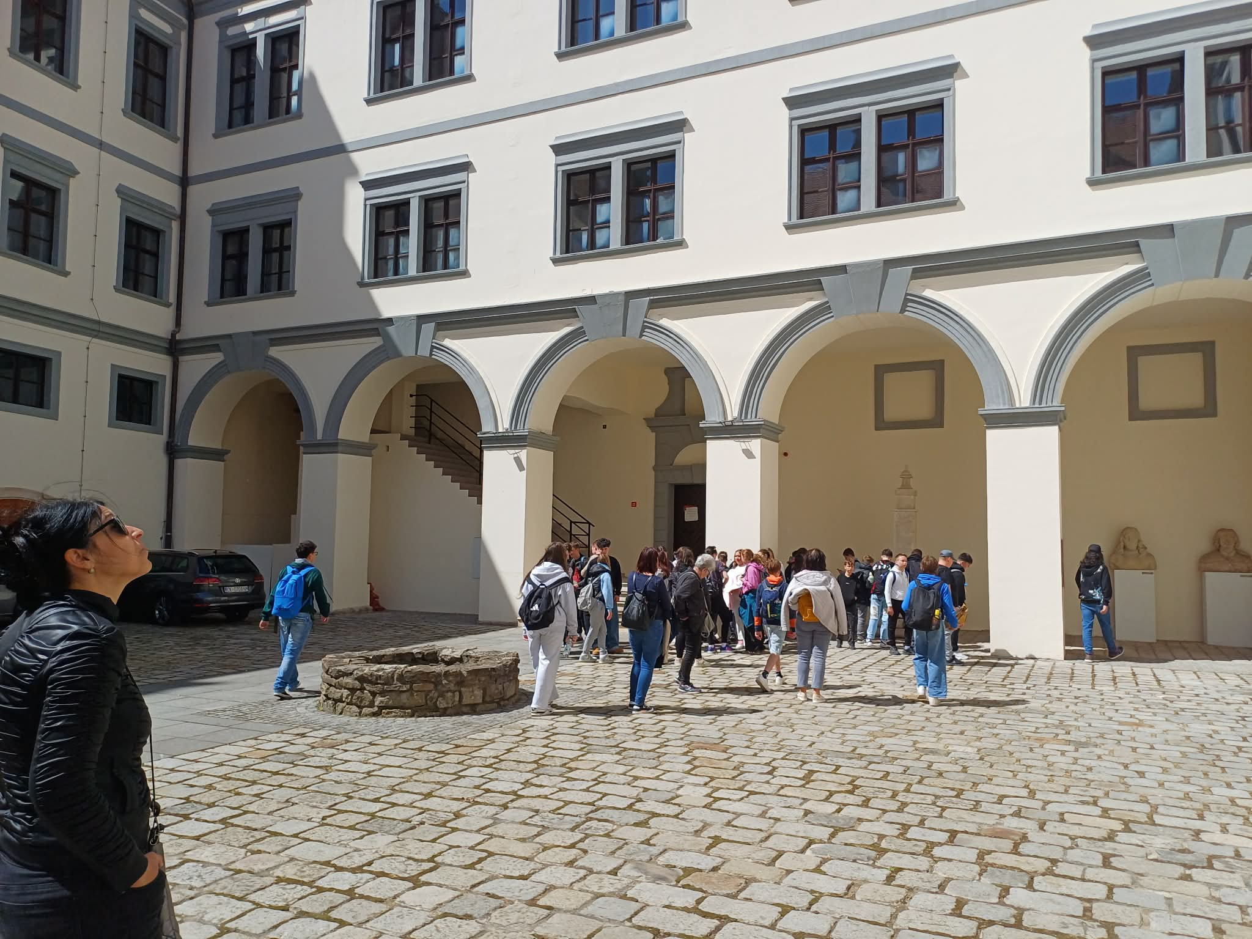
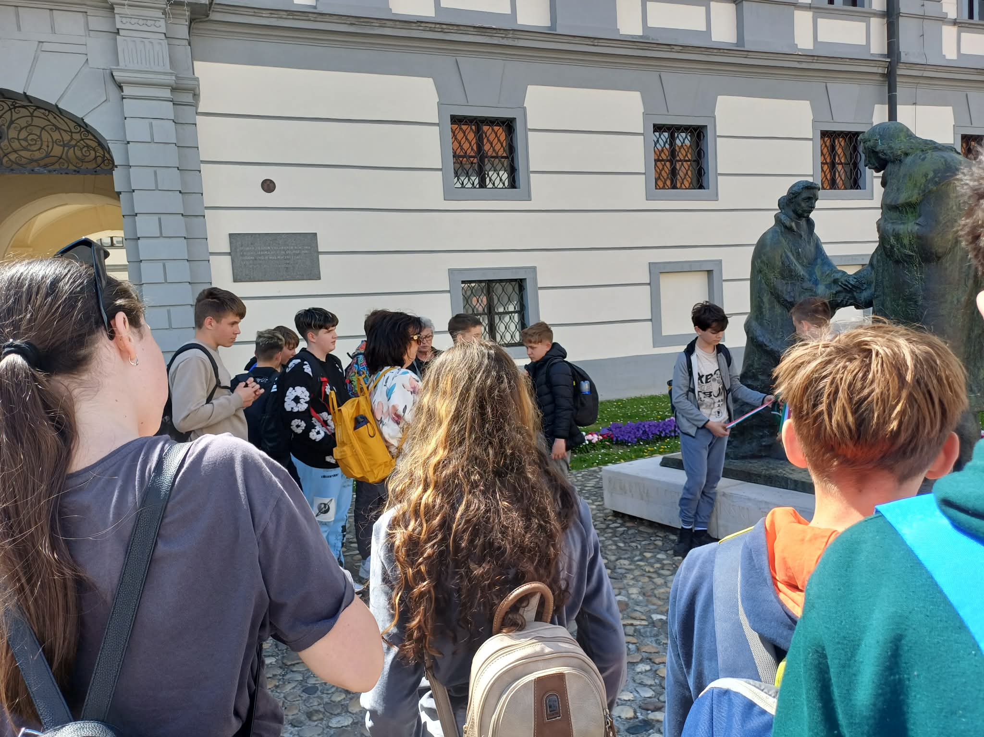
4. nap: Csáktornya
Csáktornya, a Zrínyiek sasfészke volt utolsó állomásunk.
Felkerestük a várat, majd elsétáltunk Szent Jeromos és Zrínyi Miklós teljes alakos szobrához, itt helyeztük el második koszorúnkat. Tisztelegtünk emlékük előtt, mielőtt hazafelé vettük utunkat.

Slide 16
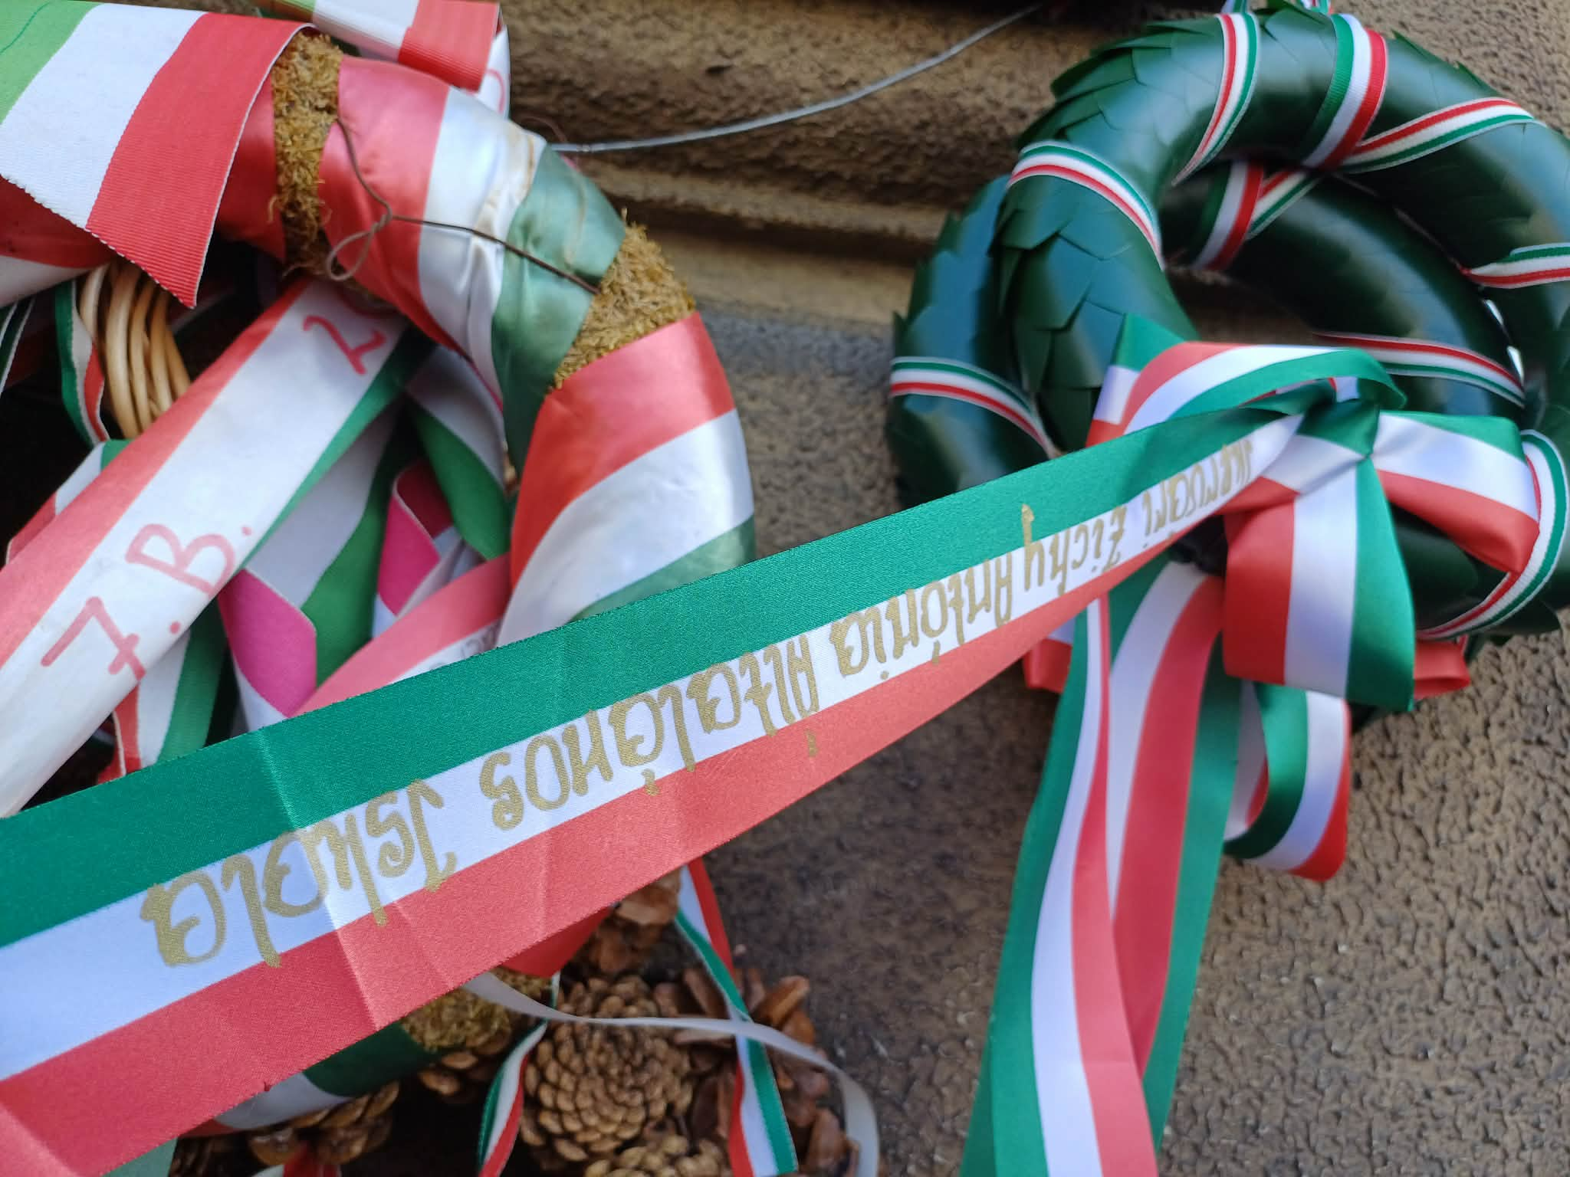
A Határtalanul! tanulmányi kirándulás során megerősítettük hazaszeretetünket, magyarságtudatunkat.
Öröm volt számunkra, hogy Ikervár és iskolánk hírneve általunk eljuthatott a külhoni magyarok körébe is, és így azt öregbíthettük.

